Slide 1


Slide 2
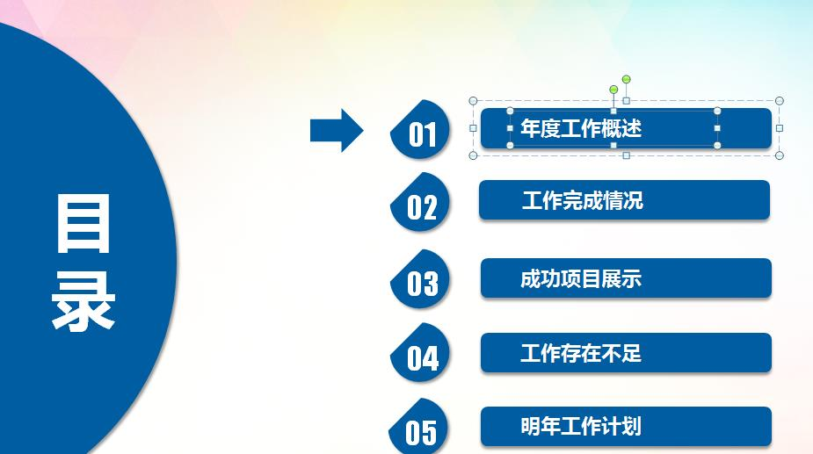

主目录
CONTENTS
1
2
政策依据
建设思路
3
4
系统介绍
培训与技术支持
延时符

Slide 3

1
政策依据
延时符

Slide 4
政策依据
2012年10月
2014年03月
2015年07月
2016年03月
民政部关于印发《志愿服务记录办法》的通知 民函〔2012〕340号
《贯彻落实<关于推进志愿服务制度化的意见>的任务分工》的通知 文明办〔2014〕7号
民政部关于发布《志愿服务信息系统基本规范》行业标准的公告
《中华人民共和国慈善法》
发展慈善事业，弘扬慈善文化，规范慈善活动，保护慈善组织、捐赠人、志愿者、受益人等慈善活动参与者的合法权益，促进社会进步，共享发展成果
促进和规范志愿服务记录工作，维护志愿者和志愿服务对象的合法权益，推动志愿服务健康有序发展
志愿服务是指不以获得报酬为目的，自愿奉献时间和智力、体力、技能等，帮助他人、服务社会的公益行为
规定了志愿服务信息系统建设的基础数据元、功能要求、信息共享与交换接口、安全要求等
规范志愿者招募注册
加强志愿者培训管理
建立志愿服务记录制度
健全志愿服务激励机制
完善政策和法律保障
延时符
Notes:
从12年10月到20年3月民政部、文明办等政府部门相继发布一些列政策法规来完善志愿服务相关的制度，其中主要政策法规依次为：

Slide 5
政策依据
2016年05月
2017年09月
2018年03月
2020年03月
《关于支持和发展志愿服务组织的意见》文明办（2016）10号
《志 愿 服 务 条 例》
民政部办公厅关于做好志愿服务组织身份标识工作的通知（民办函〔2018〕50号）
民政部关于发布《志愿服务基本术语》等3项行业标准的公告
保障志愿者、志愿服务组织、志愿服务对象的合法权益，鼓励和规范志愿服务，发展志愿服务事业，培育和践行社会主义核心价值观，促进社会文明进步
到2020年，基本建成与经济社会发展相适应，布局合理、管理规范、服务完善、充满活力的志愿服务组织体系
界定了志愿服务、志愿者、志愿服务组织的基本术语及定义
适用于在中华人民共和国境内开展的志愿服务
落实《志愿服务条例》加强对志愿服务组织的指导，规范志愿服务行为，支持志愿服务组织发展，方便社会公众参与志愿服务、获得志愿服务，促进志愿服务事业健康发展
延时符

Slide 6
2
建设思路
延时符

Slide 7
系统建设目标
全国志愿服务信息系统（中国志愿服务网）是面向各行业志愿服务管理部门，面向广大社会公众、志愿服务组织、志愿服务队伍的社会化服务平台。通过系统，社会公众可以便捷注册为志愿者参与志愿服务;志愿者可以参与自己感兴趣的志愿队伍和项目，记录、转移、接续自己的志愿服务时间;志愿队伍可以按照规范的流程发布项目、招募管理志愿者、开展服务，实现供需有效对接;全国各行业各区域志愿服务数据实时或定时汇集，党政管理部门可以全面了解志愿服务情况、开展数据决策分析。
大力培养养老志愿者队伍，加快建立志愿服务记录制度，积极探索“学生社区志愿服务计学分”、“时间银行”等做法保护志愿者合法权益。 促进民政信息化实现体系化、集约化、标准化、精准化的志愿服务，并通过金民工程全面推广应用，有效推动系统对接、各领域数据共享，实现民政信息化顶层设计与落地实施的分层对接。
延时符

Slide 8



建设意义
夯实信息化建设新基础
打造志愿服务新系统
开启数据应用新篇章
延时符

Slide 9
设计原则（一）
保证数据准确，来源明确
精准化
应用一体化 数据一体化
技术一体化 管理一体化
运用人工智能增强志愿服务系统的智能化水平
一体化
智能化
依据《志愿服务信息系统基本规范》行业标准制定设计思路。进行系统开发
标准化
五化原则
多样化
志愿服务项目多种招募、记时方式
延时符

Slide 10
设计原则（二）
系统设计符合国家等保三级测评要求
安全性
开放的系统架构，开放的技术平台，开放的工具集
从当前和未来投资保护的角 度，综合考虑建设、推广和 维护成本
开放性
经济性
引入先进实用的技术、设计方法、管理方法
先进性
五性原则
可靠性
保障系统稳定运行，数据准确、不丢失
延时符

Slide 11




设计思路
服务
志愿者
志愿服务
队伍
社会公众
行政管理
部门
各级志愿服务行政管理部门
各领域志愿服务管理部门
全国志愿服务信息系统
中国志愿服务网
志愿服务项目管理
分区域、分领域实现志愿服务项目过程的管理。
管理
管理
志愿者管理
志愿服务队伍管理
实现志愿者注册、参与志愿服务队伍和志愿服务项目、查看个人志愿服务相关信息、自助打印志愿者证和志愿服务记录证明等服务。
志愿服务队伍注册、发布志愿服务项目、招募和管理志愿者、开展志愿服务活动、筹集对接志愿服务活动所需社会资源等。
数据服务
数据汇聚
志愿服务数据管理
志愿服务记录
志愿服务队伍
志愿服务项目
志愿服务资料
志愿者
依托互联网平台打造志愿服务对象与服务提供者之间“零门槛、多渠道、精准化”的供需对接渠道和评价模式。
延时符
Notes:
面向社会公众、广大志愿者、志愿服务队伍和志愿服务管理部门提供服务，通过信息化手段，社会公众可以便捷注册为志愿者参与志愿服务；志愿者可以参与自己感兴趣的志愿队伍和项目，记录、转移、接续自己的志愿服务时间；志愿服务队伍可以按照规范的流程发布项目、招募管理志愿者、开展服务，实现供需有效对接。

Slide 12
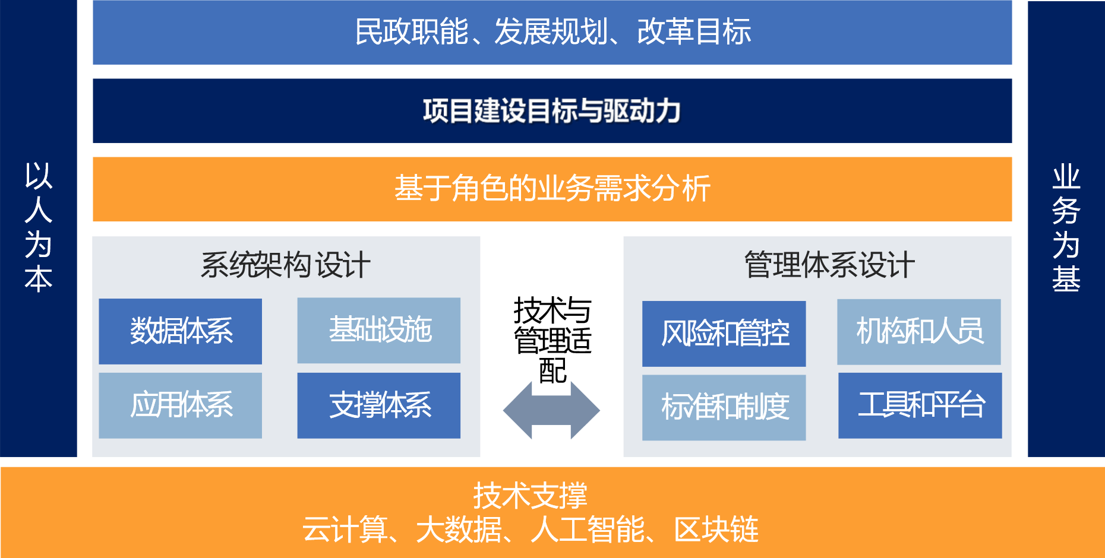
设计方法
延时符

Slide 13

总体架构
门户层
民众
民政管理部门
志愿者
志愿服务队伍
中国志愿APP
中国志愿服务网
基于国家电子政务体系架构设计原则，依托金民工程总体框架的“四横四纵”架构。
“一体化、集约化、标准化”的设计思路。基于Java技术，采用分布式、微服务、组件化开发技术。
依托金民工程应用支撑平台，实现统一的部省间平台互联、系统对接、数据共享和业务协同。
全国志愿服务信息系统
标准规范体系
运行维护体系
业务应用层
志愿者管理
志愿队伍管理
志愿项目管理
工程管理体系
安全保障体系
服务时长管理
统计分析管理
数据汇聚管理
门户管理组件集
统一认证组件集
第三方平台接入
数据共享交换组件集
数据管理组件集
大数据支撑组件集
综合支撑组件集
综合运维管理组件集
数据资源层
数据架构
数据中心（物理）
结构化数据库
非结构化数据
基础设施层
云计算资源调度平台
主机
存储
网络
安全
延时符
Notes:
基于国家电子政务体系架构设计原则，全国志愿服务信息系统采用“四横四纵”设计架构。底层为基础设施层，基础设施层之上是数据资源层，在这之上是业务应用层和门户层。业务应用层包括包括我们今天主要讲解的系统，全国志愿服务信息系统，全国志愿服务信息系统依托门户管理组件集、统一认证组件集、数据共享交换组件集等实现了志愿者管理、志愿队伍管理、志愿项目管理、服务时长管理、统计分析管理以及数据汇聚管理。门户层主要是面向志愿者、民众、民政管理部门、志愿服务队伍的中国志愿App和中国志愿服务网，可以实现志愿者信息管理、项目/队伍的查看和参与、政策资讯的查看。四纵层面，系统严格按照标准规范体系、运行维护体系、工程管理体系和安全保障体系来建设系统。

Slide 14
系统用户分类
业务部门
志愿服务队伍
志愿者
社会公众
部级用户（民政部、
共青团、文明办等）
志愿者用户
社会公众
志愿服务团体用户
直属志愿服务队用户
省级用户（民政部、
共青团、文明办等）
有联络组织的志愿服
务队用户
无联络组织的志愿服
务队用户
市级用户（民政部、
共青团、文明办等）
志愿服务组织用户
区县级用户（民政部、
共青团、文明办等）
其他开展志愿服务活动
的法人组织用户
各级协会用户
全国志愿服务信息系统角色用户
中国志愿服务网角色用户
延时符

Slide 15
功能组成
志愿队伍管理
志愿者管理
志愿队伍注册
志愿项目管理
志愿队伍审核
志愿者注册
志愿项目发布
队伍人员招募
志愿者实名认证
招募志愿者
队伍人员审核
志愿者资料完善
志愿者审核
服务项目实施
志愿者证管理
志愿项目实施
记录服务时长
服务记录转移
志愿项目审核
队伍信息完善
服务时长查询
志愿项目补录
志愿者参加项目
志愿项目推荐
志愿者参加队伍
志愿项目实施
延时符

Slide 16
部级账户功能
机构信息管理
配置管理
网站资源管理
部级账户
综合信息管理
志愿者管理
志愿项目管理
志愿队伍管理
延时符

Slide 17
省级账户功能
机构信息管理
配置管理
网站资源管理
省级账户
综合信息管理
志愿者管理
志愿项目管理
志愿队伍管理
延时符

Slide 18
区县级账户功能
机构信息管理
综合信息管理
志愿者管理
市/区县级
账户
志愿项目管理
志愿队伍管理
延时符

Slide 19
法人队伍账户功能
用户中心管理
综合信息管理
志愿者管理
志愿服务组织、开展其他志愿服务活动的法人组织
账户
志愿项目管理
志愿队伍管理
延时符

Slide 20
其他队伍账户功能
综合信息管理
用户中心管理
其他队伍账户
志愿项目管理
志愿者管理
延时符

Slide 21
省级账户功能
用户中心管理
政策资讯查看
志愿项目信息管理
志愿者
账户
志愿家庭管理
志愿队伍信息管理
延时符

Slide 22
各级级账户功能权限
功能模块 | 部级 | 省级 | 市级 | 区县级 | 协会 | 志愿服务组织、开展其他志愿服务活动的法人组织 | 志愿服务团体 | 志愿者 | 社会公众
志愿者注册 |  |  |  |  |  |  |  |  | √
志愿者信息管理 |  |  |  |  |  |  |  | √
志愿者证/服务证明打印 |  |  |  |  |  |  |  | √
志愿者参与项目/队伍 |  |  |  |  |  |  |  | √
志愿者时长查询 | √ | √ | √ | √ | √ | √ | √ | √
站内信 |  |  |  |  |  | √ | √ | √
志愿者查询统计 | √ | √ | √ | √ | √
志愿者培训 |  |  |  |  |  |  |  | √
服务记录转移 |  |  |  |  |  |  |  | √
志愿服务队伍注册 |  |  |  |  |  | √ | √
队伍人员管理 |  |  |  |  |  | √ | √
队伍信息管理 |  |  |  |  |  | √ | √
队伍查询统计 | √ | √ | √ | √ | √
延时符

Slide 23
各级级账户功能权限
功能模块 | 部级 | 省级 | 市级 | 区县级 | 协会 | 志愿服务组织、开展其他志愿服务活动的法人组织 | 志愿服务团体 | 志愿者 | 社会公众
服务项目实施 |  |  |  |  |  | √ | √
服务时长记录 |  |  |  |  |  | √ | √
志愿服务队伍审核 | √ | √ | √ | √ | √ | √
志愿服务队伍管理 | √ | √ | √ | √ | √ | √
服务项目发布 |  |  |  |  |  | √ | √
服务项目实施 |  |  |  |  |  | √ | √
服务项目补录 |  |  |  |  |  | √ | √
服务项目审核 |  |  |  |  |  | √
项目动态管理 |  |  |  |  |  | √ | √
项目志愿者招募 |  |  |  |  |  | √ | √
项目查询统计 | √ | √ | √ | √ | √
项目推荐 | √ | √ |  |  | √
队伍推荐 | √ | √ |  |  | √
政策咨询、项目、队伍查看 | √ | √ | √ | √ | √ | √ | √ | √ | √
延时符

Slide 24
3
系统介绍
延时符

Slide 25
系统特点
实现各领域（如文明办、共青团、商业机构等）志愿服务数据定时（实时）汇集，打通了数据汇集通道。
志愿服务计时更规范更快捷，优化和完善现有计时方式，添加志愿者打卡计时，更准确，更便捷，减轻队伍审核工作。
简化用户浏览界面，化繁为简提升应用系统速度及用户体验。
提升系统交互性，具备良好的人机界面。
强化移动端应用，提升执行效率促进信息公开。
系统
特点
志愿业务方面
系统应用方面
技术架构方面
模式创新方面
基于国家电子政务体系架构，按照一体化、集约化、标准化思路进行设计。
基于Java技术体系，选用微服务框架、分布式消息队列、组件化开发等主流成熟技术
系统安全设计符合等保三要求。
依托互联网平台打造志愿服务对象与服务提供者之间“零门槛、多渠道、精准化”的供需对接渠道和评价模式。
延时符

Slide 26
系统建设内容工作概述
1. 系统登录入口
2.志愿者管理业务
3. 志愿服务队伍管理业务
4.志愿服务项目管理业务
5.管理部门管理业务
延时符

Slide 27
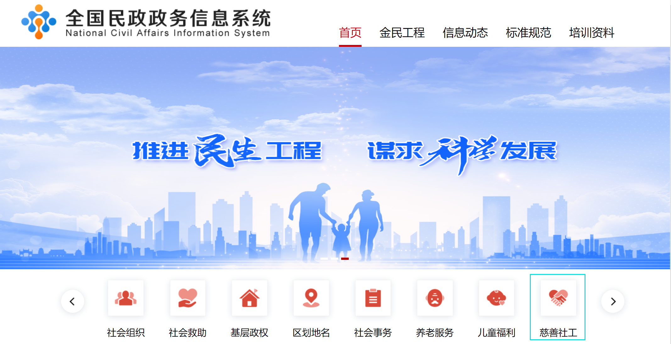
系统登录入口
全国志愿服务信息系统主要有两个登录入口，第一个登录入口是通过全国民政政务信息系统下的慈善社工模块，点击慈善社工进入登录页
延时符

Slide 28

系统登录入口
全国志愿服务系统，在金民工程一期统一门户中的登录页面
延时符

Slide 29

系统登录入口
中国志愿服务网志愿者、志愿服务队伍登录入口
延时符
Notes:
志愿服务系统的第二个入口 主要是面向志愿者和志愿服务队伍的，登录中国志愿服务网，选择所在站点，输入账户进行登录

Slide 30
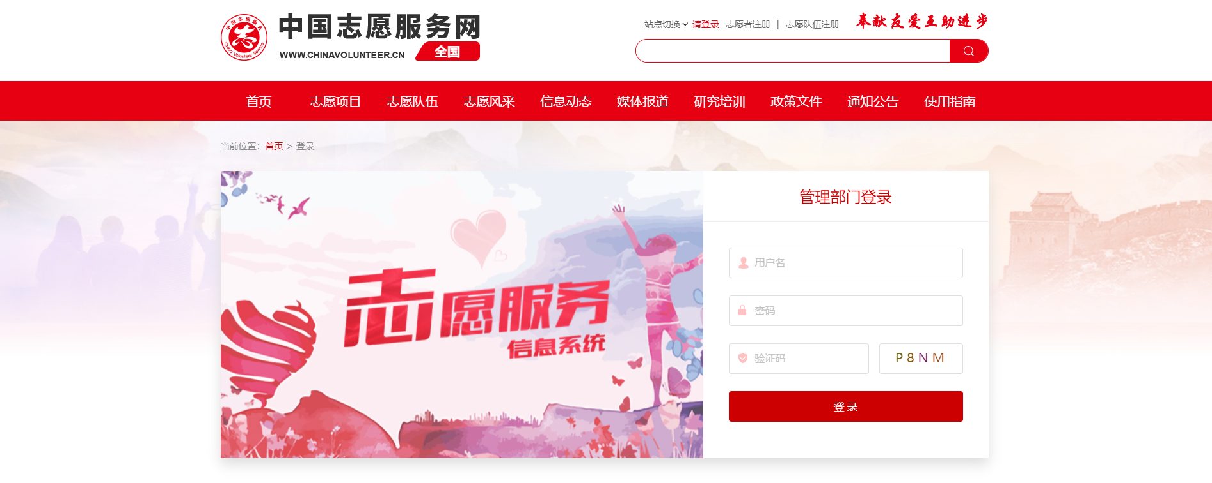
系统登录入口
中国志愿服务网管理部门登录入口
延时符
Notes:
管理部门登录入口，管理部门人员可登录中国志愿服务网，选择管理部门登录，输入账户进行登录

Slide 31
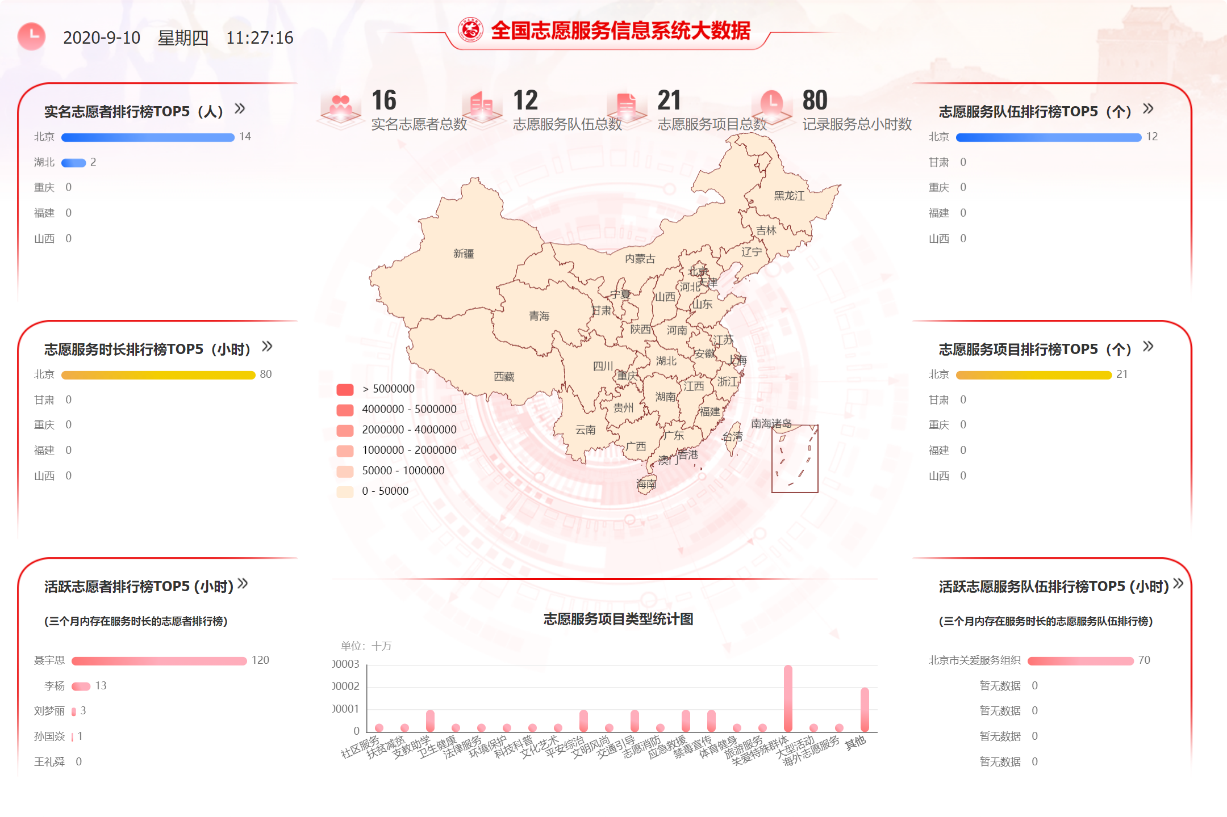
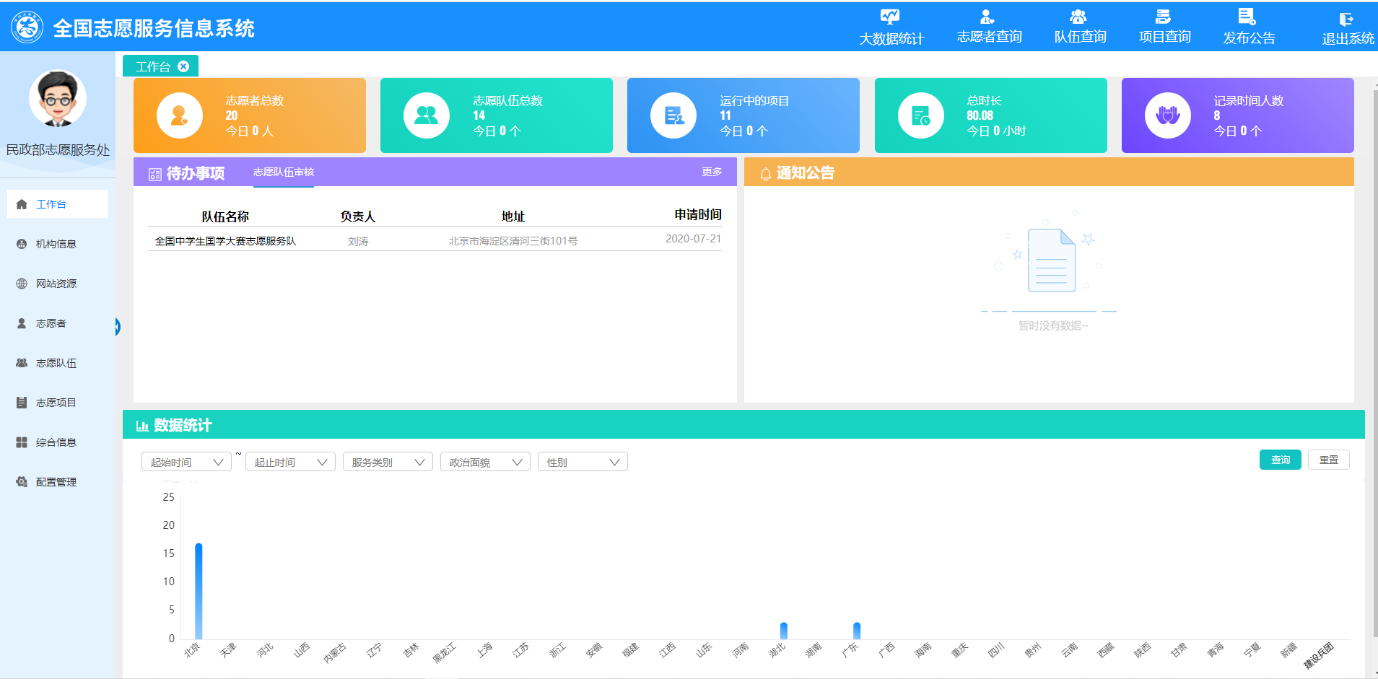
系统登录入口-民政端-部级系统首页
延时符
Notes:
接下来给大家展示的是志愿服务管理系统各民政部门工作台以及大数据统计图，其中大数据统计现仅有部级账户拥有，其他民政部门后续开通
部级工作台第一行为全国志愿者数、志愿队伍数、项目数、时长数以及记录时间人数的总数和当日新增数
第二行为全国性组织/单位审核的待办事项以及管理部门发布的通知公告。
第三列为不同维度的全国各省的柱状数据统计图
1.大数据统计包括实名志愿者、服务队伍、服务时长top5的省份排行、活跃志愿者和活跃志愿服务队伍top5以及各省志愿者和服务队伍情况
此统计图从不同方面展示出了志愿者、志愿服务队伍、志愿服务i昂木相关的一系列统计，方便部级管理员掌握全国社工相关的数据

Slide 32
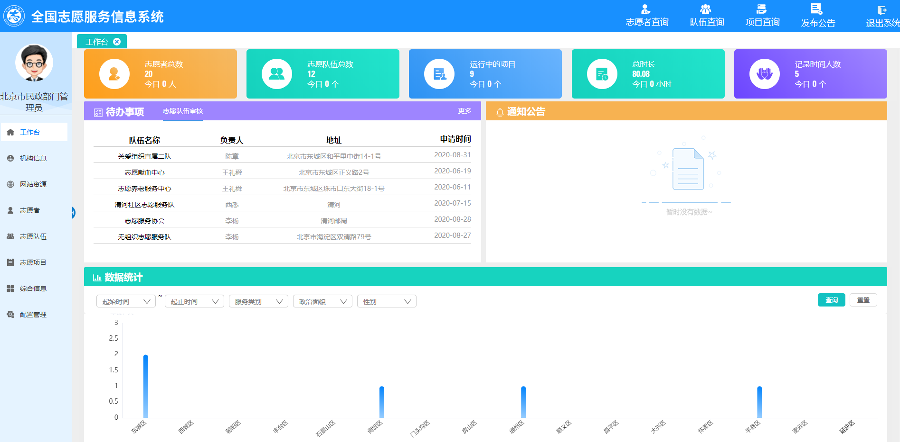
系统登录入口-民政端-省市级系统首页
延时符
Notes:
省级登录系统后，系统首页为系统工作台

Slide 33
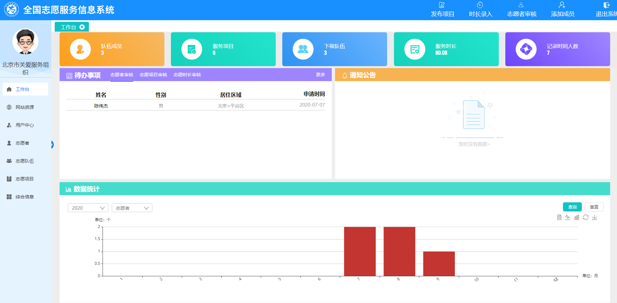
系统登录入口-系统首页-队伍端
延时符
Notes:
志愿服务队伍登录系统后，系统首页为系统工作台

Slide 34
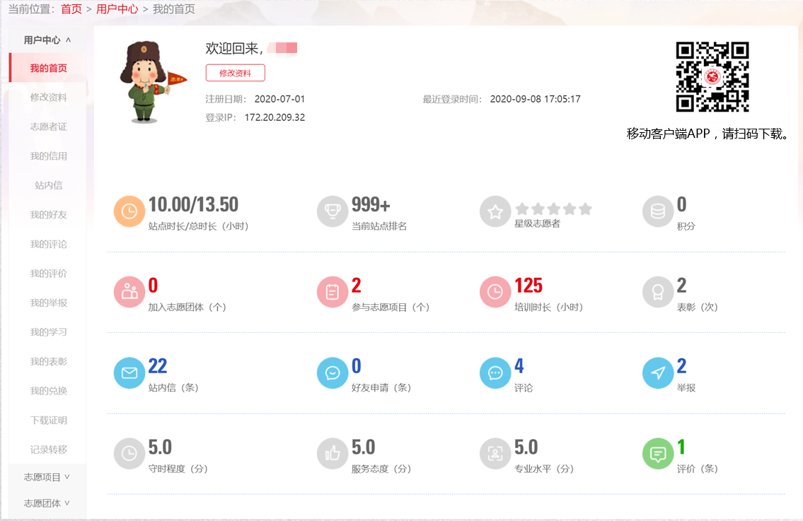
系统登录入口-志愿者首页
延时符
Notes:
志愿者登系统后，系统首页为志愿服务相关信息的展示

Slide 35
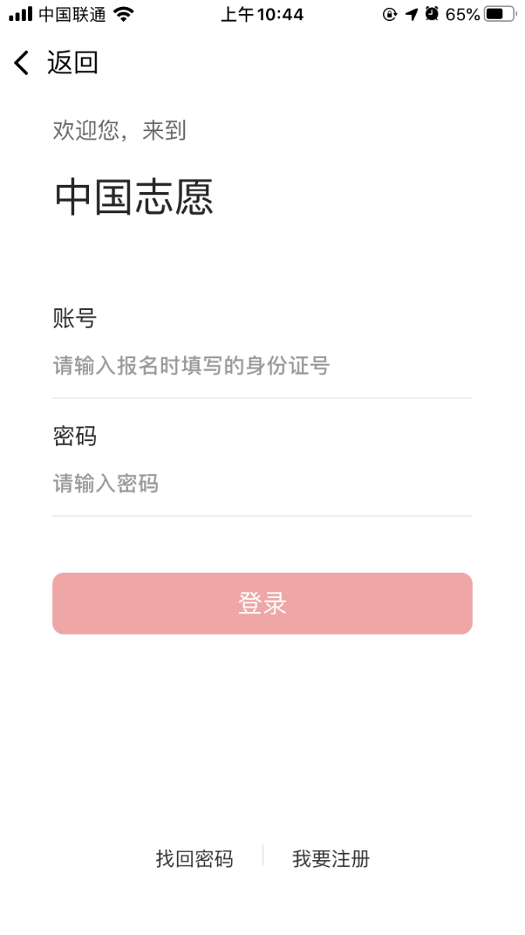
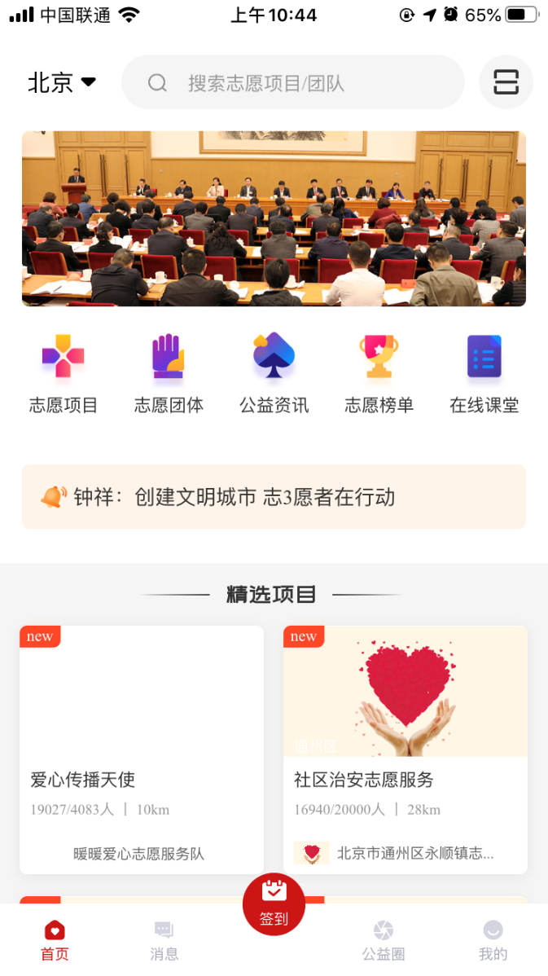
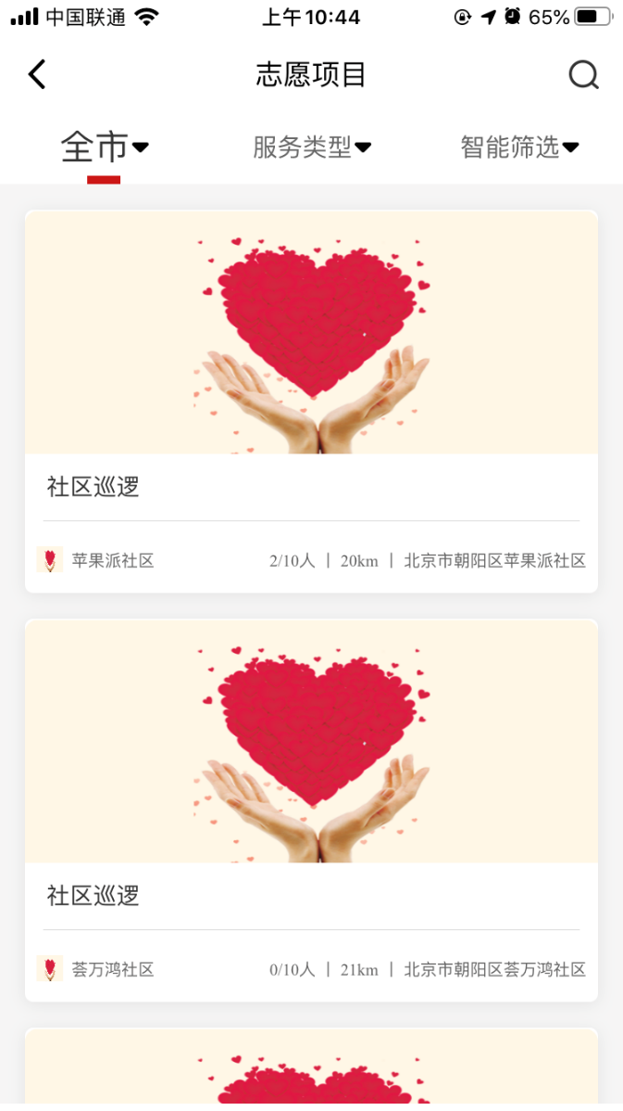
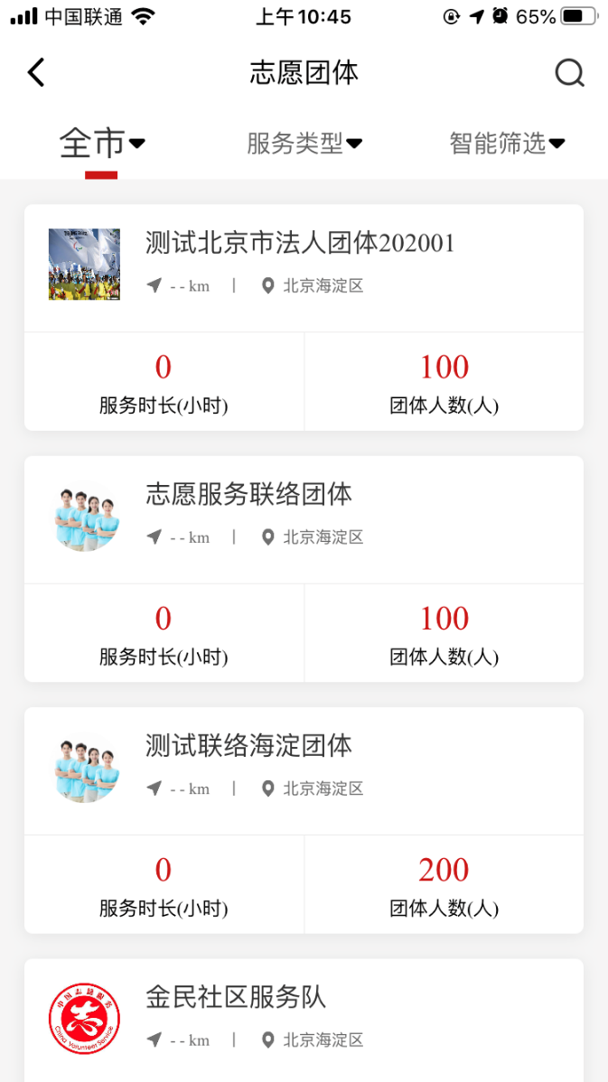
系统登录入口-系统首页-移动端
1登录页面
2志愿者首页
3项目页面
4队伍页面
延时符
Notes:
移动端的登录页面、首页、项目和队伍的页面展示

Slide 36
系统建设内容工作概述
1. 系统登录入口
2.志愿者管理业务
3. 志愿服务队伍管理业务
4.志愿服务项目管理业务
5.管理部门管理业务
延时符

Slide 37

业务流程：志愿者管理业务
其他各类志愿服务信息平台
志愿者信息汇集
志愿者注册
基础信息登记
志愿者实名认证
注册审核
志愿者姓名
身份证号
基本信息
证书编号
服务项目
志愿服务记录
志愿者队伍
志愿者
志愿者提交身份信息，系统提交人口库进行实名制认证，确保人员的真实性。
志愿者唯一性验证，所有领域性平台、地方性平台、社会性平台数据实时归集至全国志愿服务系统，数据自动去重、回流实现数据权威统一。
第十九条 志愿服务组织安排志愿者参与志愿服务活动，应当如实记录志愿者个人基本信息、志愿服务情况、培训情况、表彰奖励情况、评价情况信息，按照统一的信息数据标准录入国务院等民政部门指定的志愿服务信息系统，实现数据互联互通。
志愿者管理
基础信息
特长信息
服务记录
身份信息
服务意愿
志愿者证
志愿者培训
志愿者表彰
站内信息
服务时长
我的项目
其他信息
延时符
Notes:
首先为大家介绍志愿者管理业务，志愿者管理：主要包括一、志愿者注册、审核、实名认证（根据民众提供的身份信息提交人口库进行实名认证，确保人员身份的真实性）；二、志愿者信息管理：志愿者基础信息、特长信息、服务意愿信息、志愿者卡、志愿者培训、表彰信息、服务信息（时长）、项目信息等；三、其他各类志愿服务信息平台，志愿者信息汇集和回流；

Slide 38


业务流程：志愿者注册流程图
为从事志愿服务的志愿者提供注册功能， 填写注册信息，申请成为实名志愿者，人口实名认证通
过即可成为一名实名志愿者
申请人
人口库比对
管理部门
修改信息
检查
社会公众
填写信息
认证失败
手动认证
认证成功
认证成功
延时符
Notes:
社会公众可填写基本信息，系统会自动提交至人口库进行比对，比对成功即可成为实名志愿者，对于人口库比对失败的社工公众，系统会将基本信息送至所管辖的管理部门进行手动认证

Slide 39
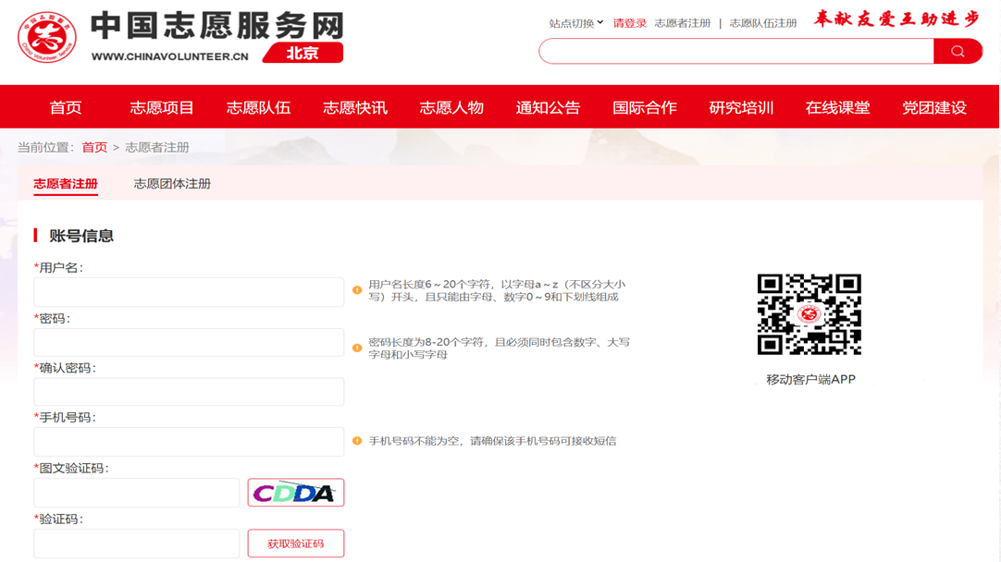

业务界面：志愿者注册
社会群众可通过中国志愿服务网，选择所在分站，注册成为志愿者
延时符

Slide 40
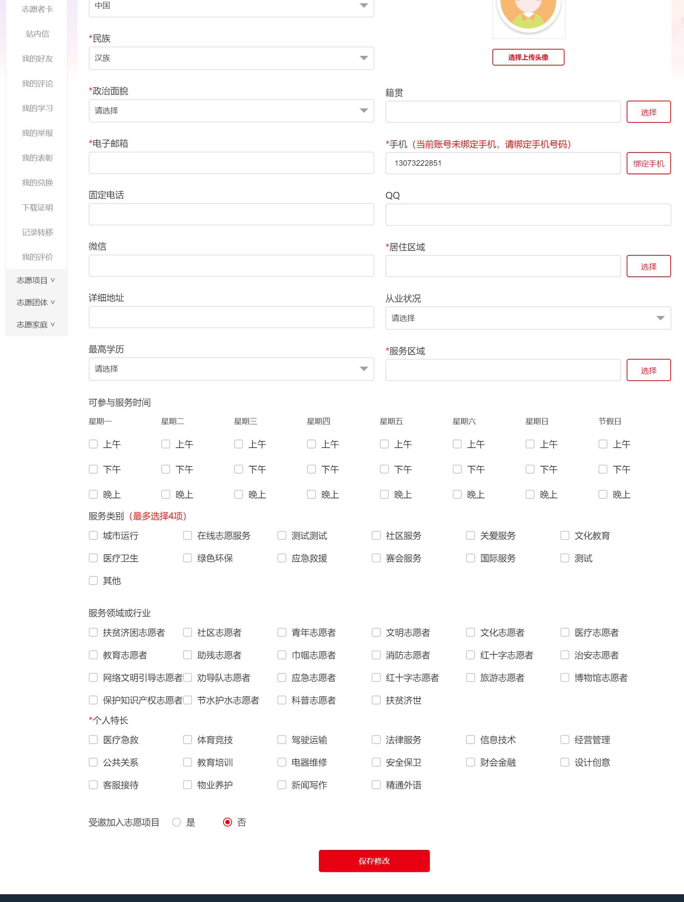
业务界面：志愿者注册
注：志愿者首次登录需要完善基本信息并点击【保存修改】才可参加项目和队伍
延时符

Slide 41
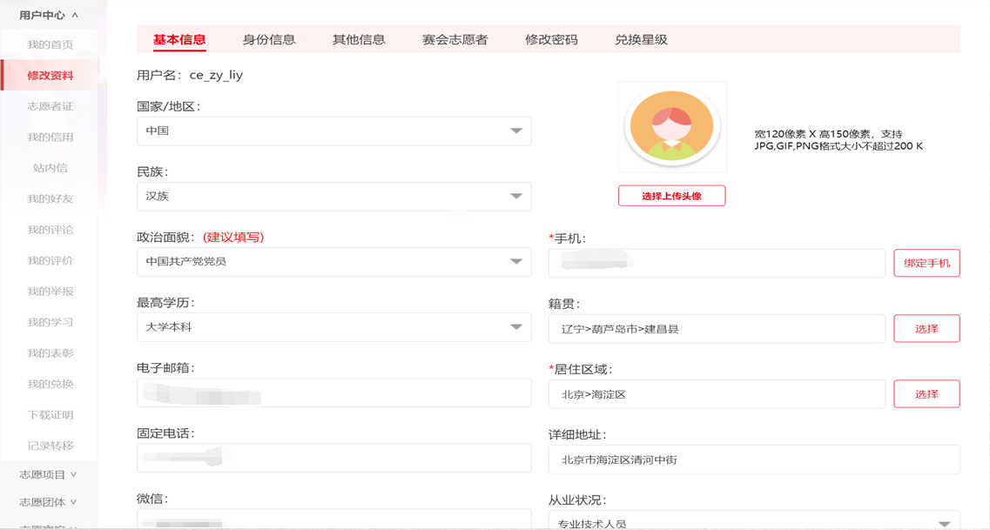
业务界面：志愿者管理- 修改资料
志愿者基本信息、身份信息、其他信息、赛会志愿者、修改密码页面
延时符

Slide 42
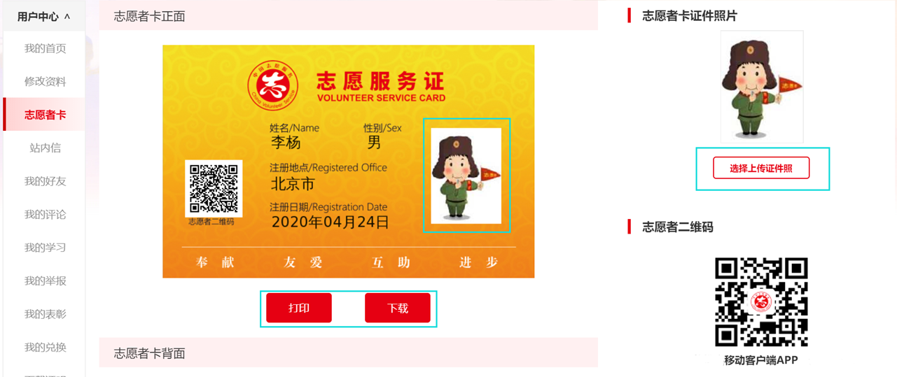
业务界面：志愿者管理-志愿者卡
志愿者可上传证件照，打印或下载志愿者卡，通过扫描志愿者二维码可查询信息真伪
延时符

Slide 43
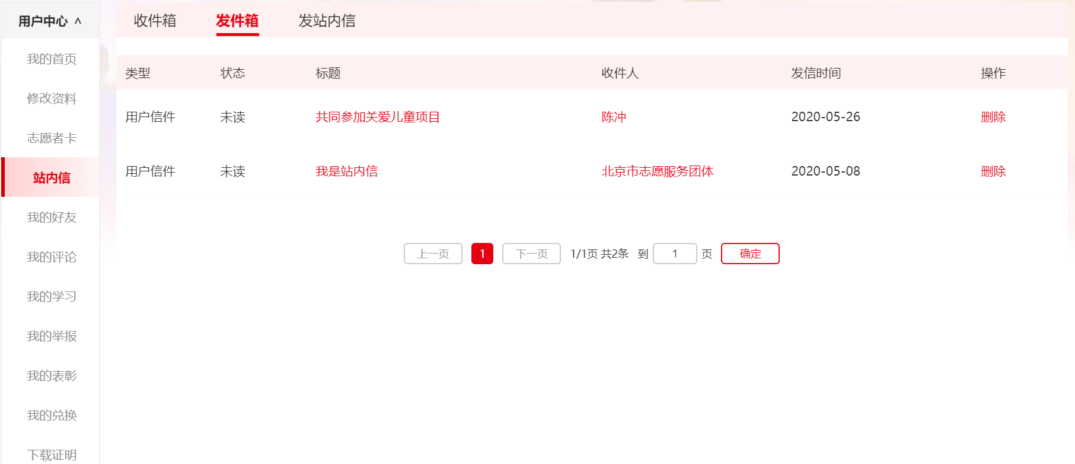
业务界面：志愿者管理-站内信
站内信页面，志愿者可通过点击志愿者发送站内信，系统自动获取用户名，便捷发送站内信。
延时符

Slide 44
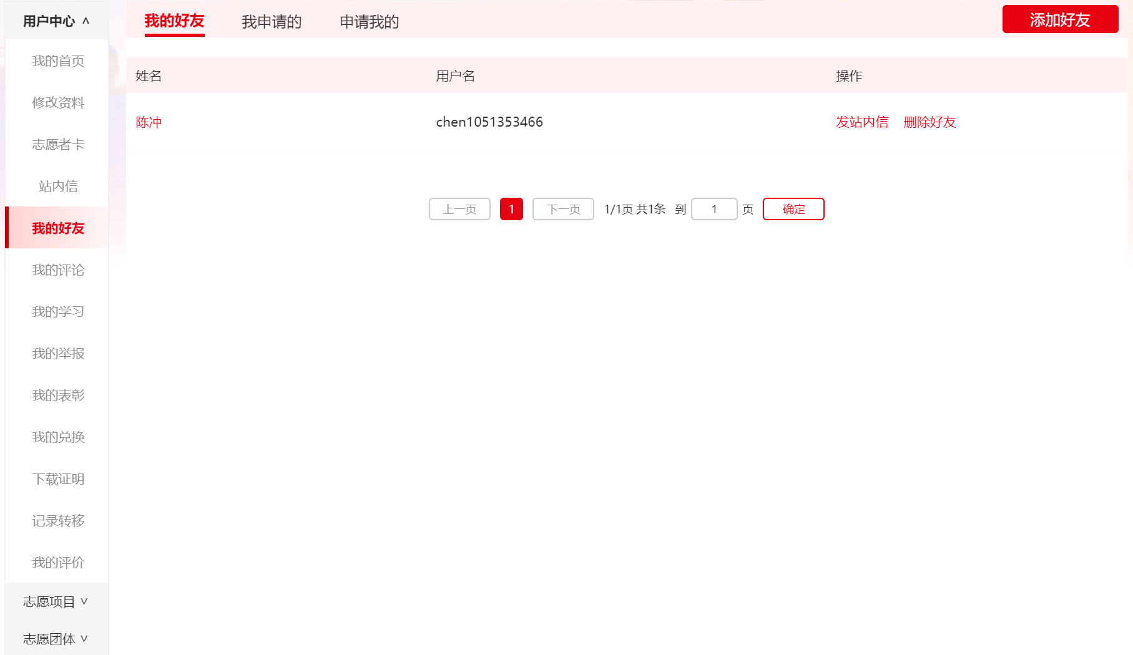
业务界面：志愿者管理-我的好友
志愿者好友页面，可通过用户名添加好友，对好友进行管理、站内信发送。
延时符

Slide 45
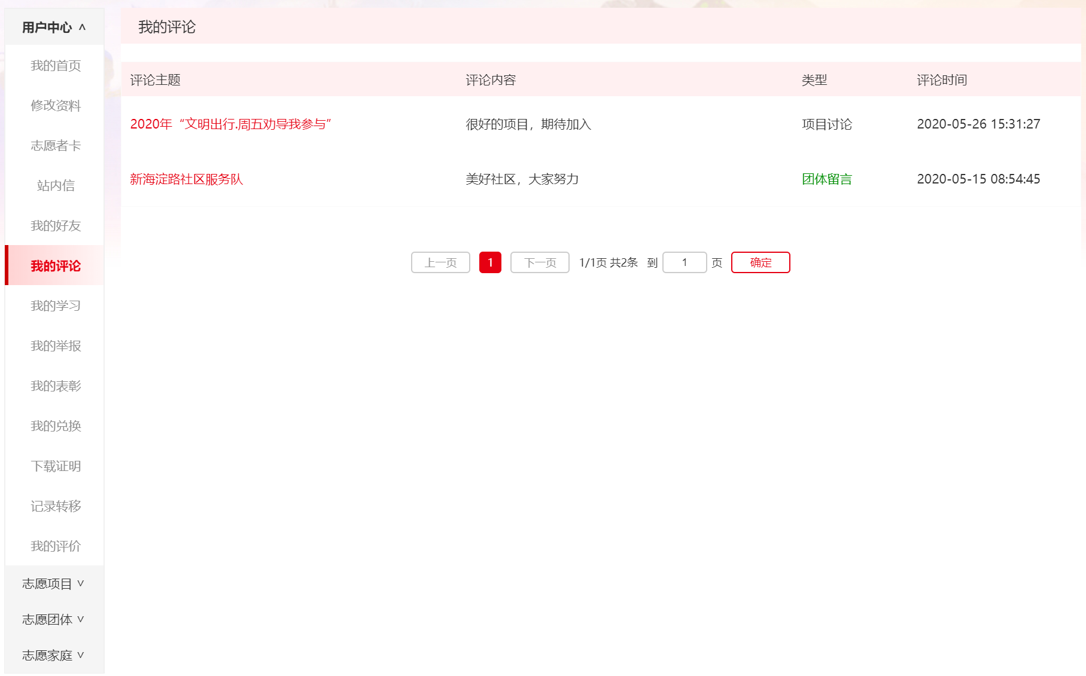
业务界面：志愿者管理-我的评论
志愿者评论页面，展示志愿者队伍留言和项目讨论的评论信息
延时符

Slide 46
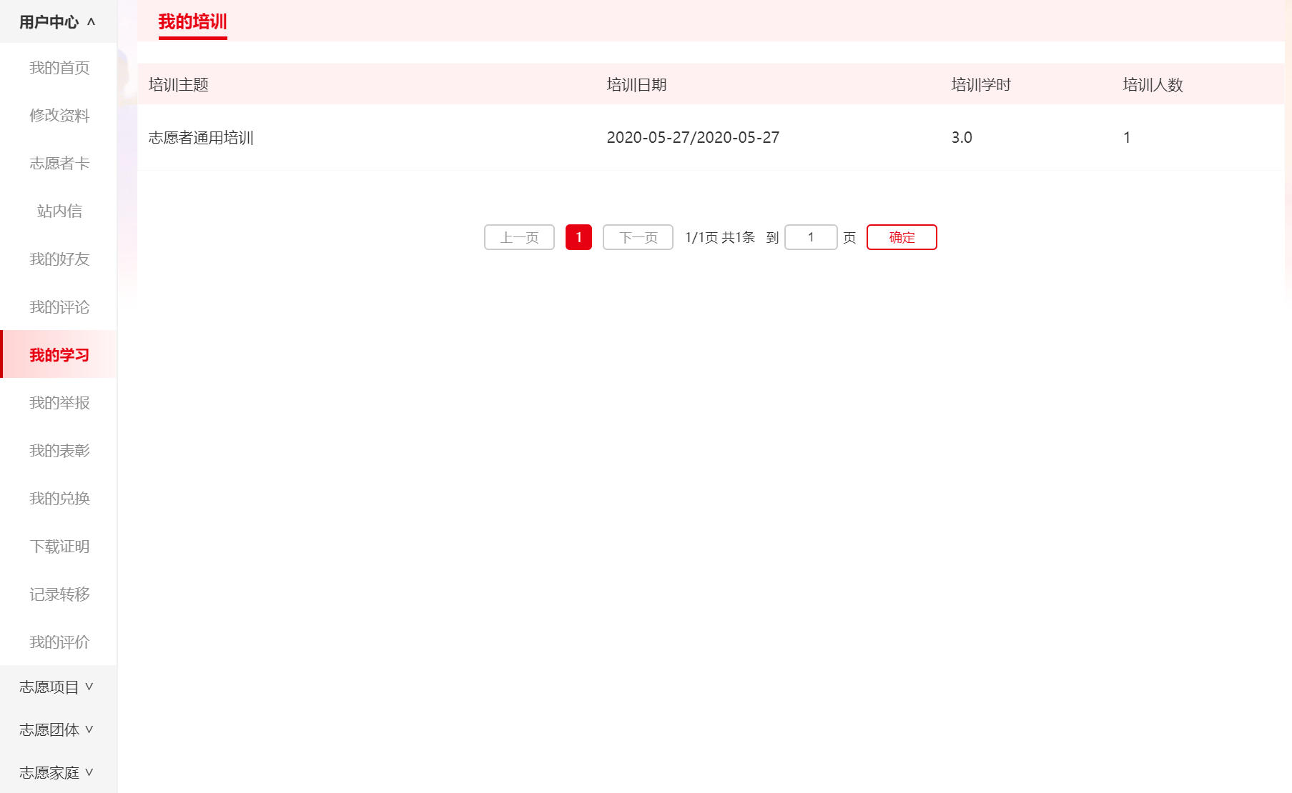
业务界面：志愿者管理-我的学习
志愿者可以参加志愿服务队伍发布的培训，由队伍进行录入培训人员。
延时符

Slide 47
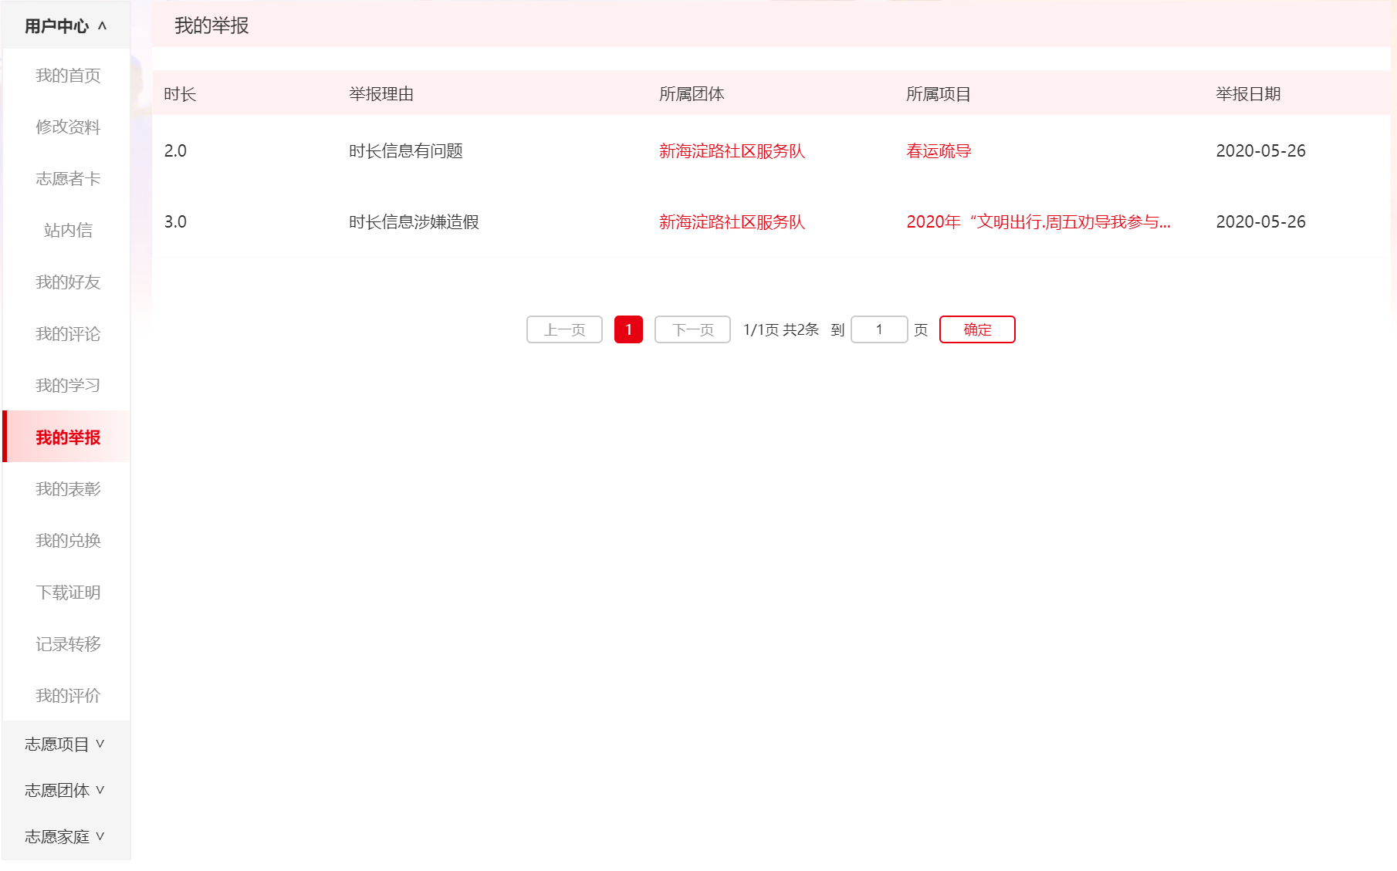
业务界面：志愿者管理-我的举报
志愿者可对项目公布的时长进行监督，举报，项目所属队伍可对举报的时长进行管理，确认时长真实有效
延时符

Slide 48
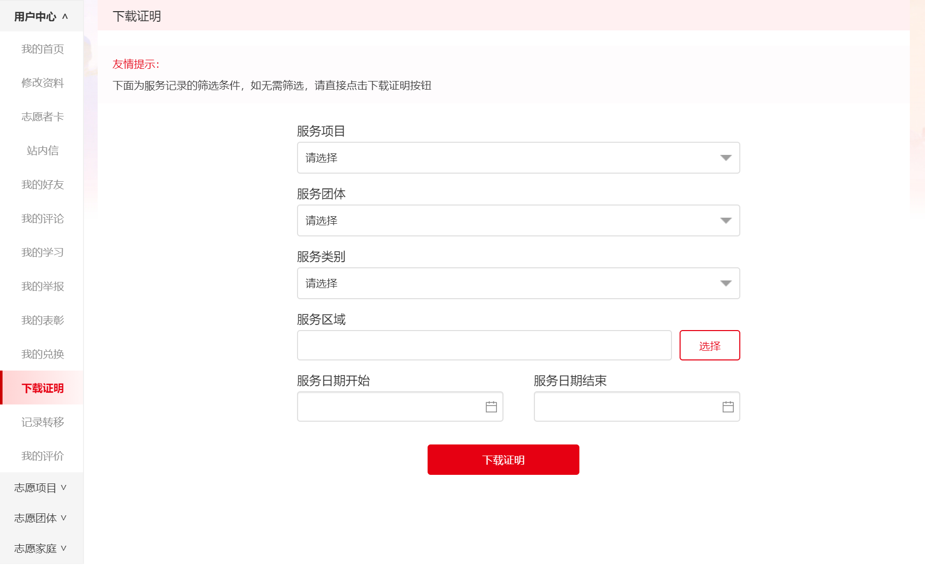
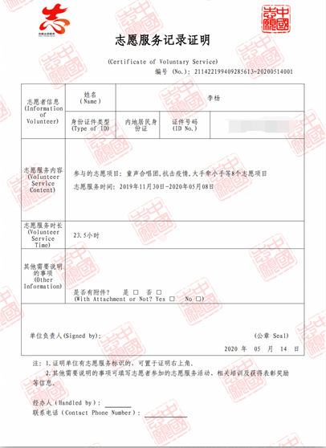
业务界面：志愿者管理-下载证明
志愿者可自行下载志愿服务记录证明，可通过筛选条件进行筛选下载，无需筛选可下载所有服务记录证明
延时符

Slide 49
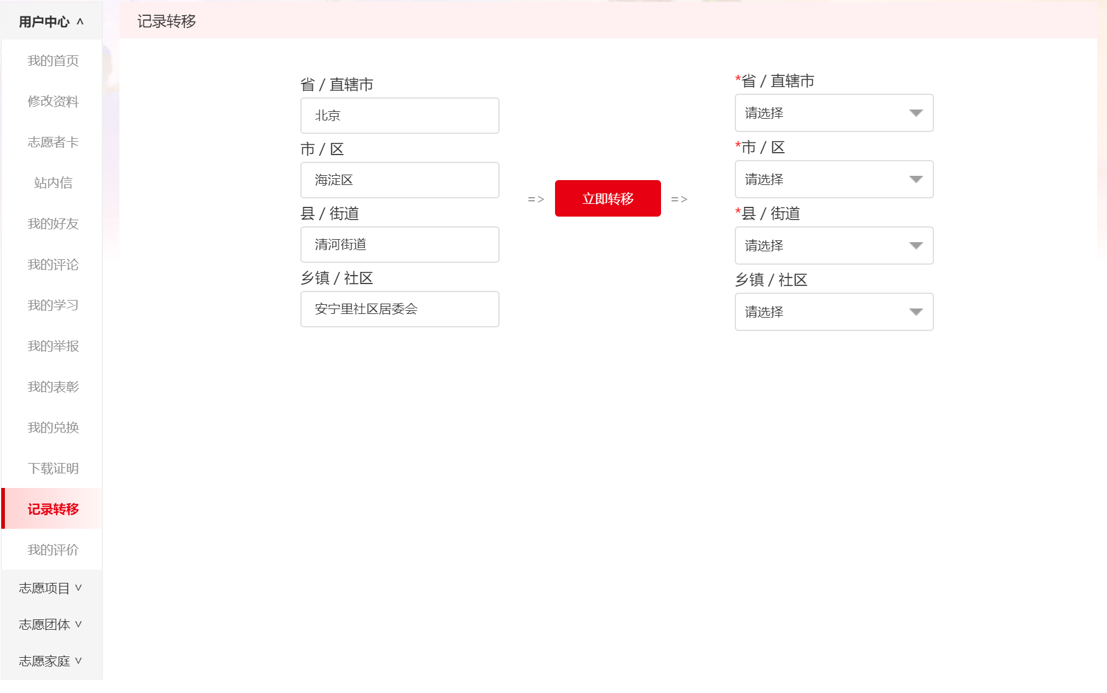
业务界面：志愿者管理-记录转移
志愿者可将服务记录转移至其他分站点，可以通过中国志愿服务网、手机app定位进行服务记录转移，以便志愿者接续服务记录
延时符

Slide 50
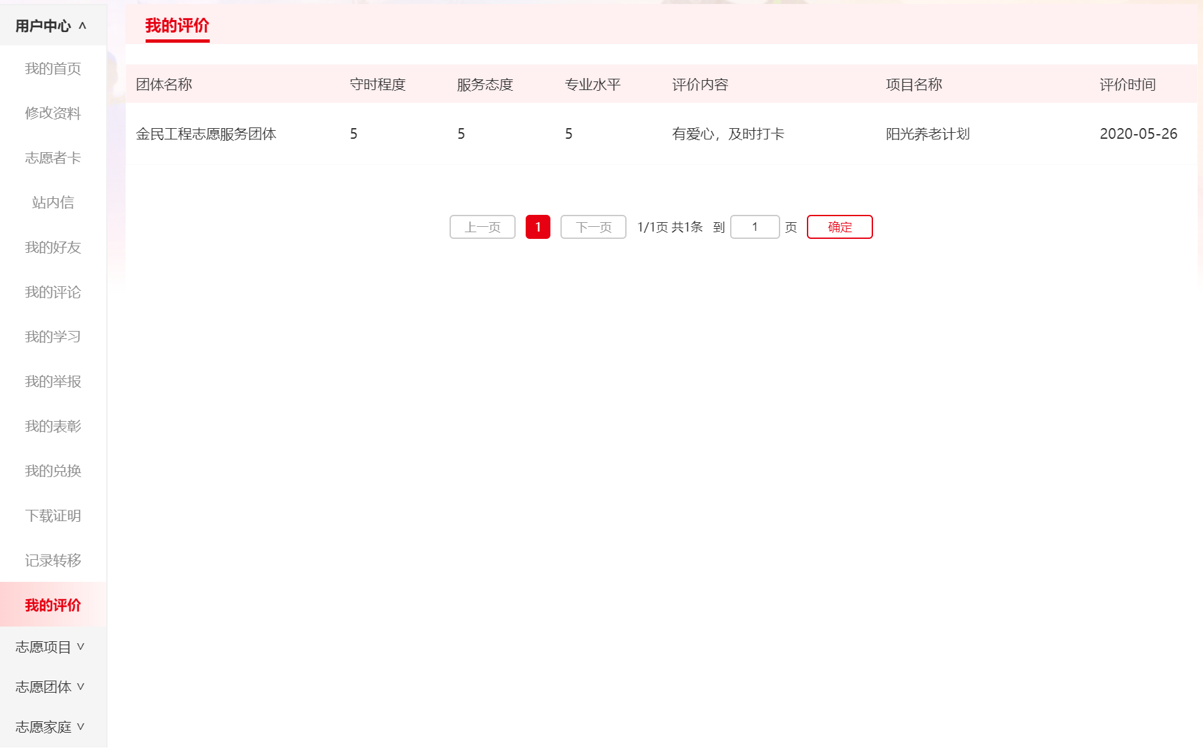
业务界面：志愿者管理-我的评价
参与的项目结项后，志愿者可以对项目进行评价，项目的负责人可以对有服务时长的志愿者进行评价
延时符

Slide 51
业务流程：志愿者管理-加入项目流程图
志愿者可自行申请加入项目，待项目负责人审批通过后即可参加志愿服务活动，记录服务记录与服务时长
志愿者
志愿服务组织
志愿者
开始
审核
申请加入项目
审核通过
加入项目
重新申请
审核不通过
成功加入项目流程结束
结束
延时符
Notes:
志愿者注册成功并完善信息后，可申请加入项目，在志愿服务组织审批通过后即可参加志愿服务活动，记录服务记录和服务时长

Slide 52
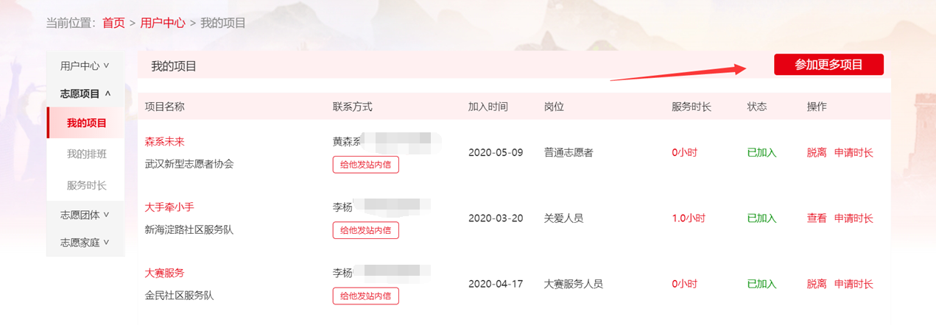
业务界面：志愿者管理-加入项目（一）
志愿者登录中国志愿服务网后，我的项目列表，可选择进入更多项目列表页，参加自己意愿的项目
延时符

Slide 53
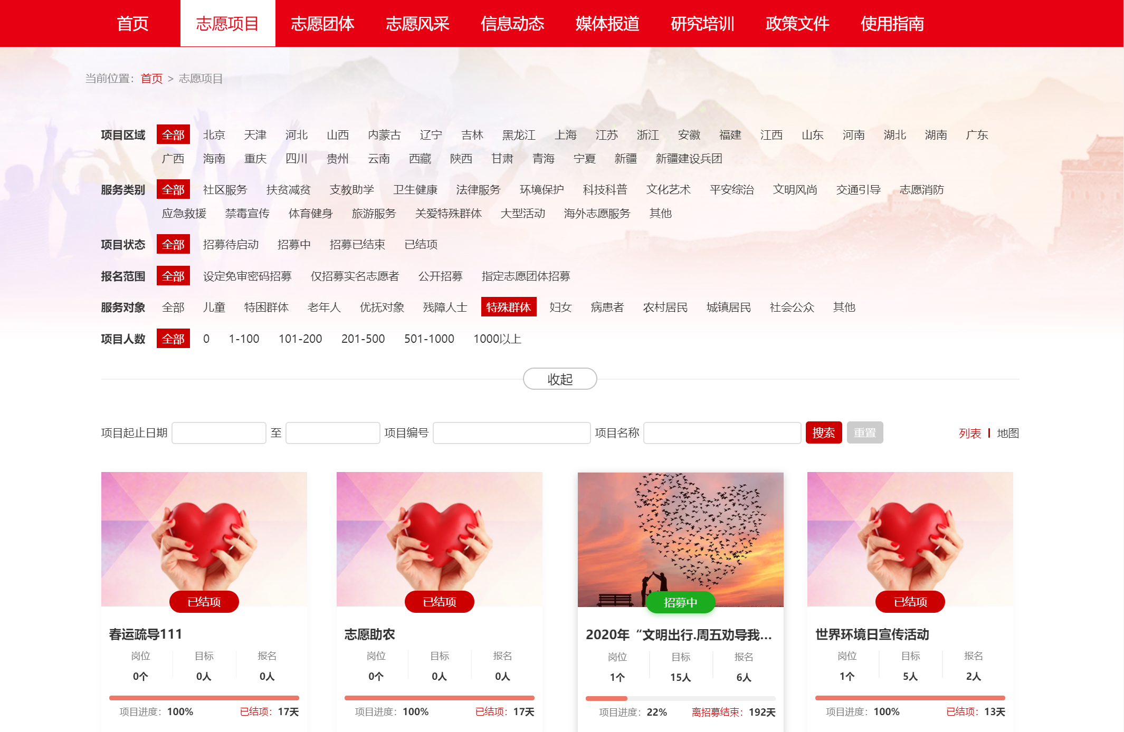
业务界面：志愿者管理-加入项目（二）
本站点内志愿项目列表，志愿者可筛选、查看不同条件的志愿服务项目，以供志愿者选择
延时符
Notes:
进入志愿项目列表，志愿者可通过不同的查询条件：项目区域、服务类别、项目状态、报名范围等进行筛选，以供志愿者选择

Slide 54
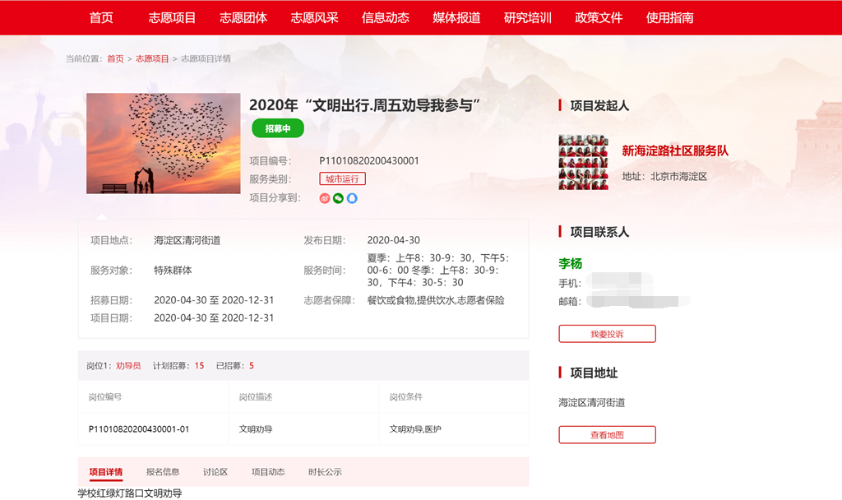
业务界面：志愿者管理-加入项目（三）
志愿服务项目详情页面，志愿者可联系项目负责人、查看项目地址，报名成功后，项目负责人可针对报名志愿者是否符合岗位进行比对、筛选
延时符
Notes:
志愿服务项目详情页面，志愿者可联系项目负责人、查看项目地址，报名成功后，项目负责人可针对报名志愿者是否符合岗位进行比对，筛选

Slide 55
业务流程：志愿者管理-加入队伍流程图
志愿者可自行申请加入队伍，待队伍负责人审批通过后即可加入队伍，成为队伍成员
志愿者
志愿服务队伍
志愿者
开始
审核
申请加入队伍
审核通过
加入队伍
重新申请
审核不通过
成功加入项目流程结束
结束
延时符
Notes:
志愿者注册成功并完善信息后，可申请加入队伍，在志愿服务队伍审批通过后即可成功加入队伍，成为队伍成员

Slide 56
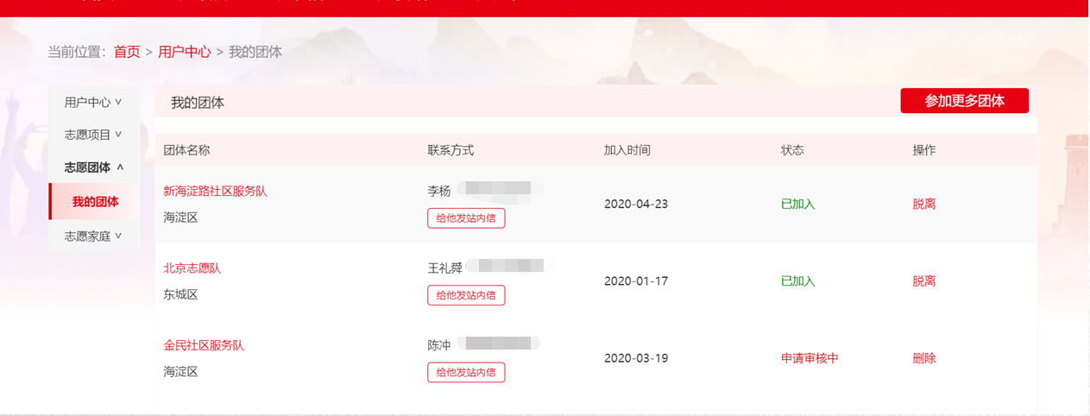
业务界面：志愿者管理-加入队伍（一）
志愿者登录中国志愿服务网后，我的队伍列表，可选择进入更多队伍列表页，参加自己意愿的队伍
延时符

Slide 57
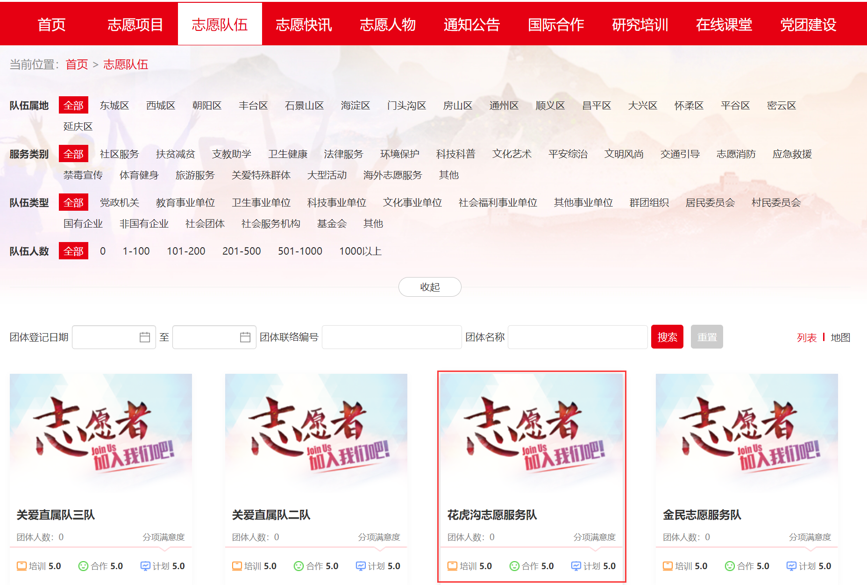
业务界面：志愿者管理-加入队伍（二）
本站点内志愿队伍列表，志愿者可筛选、查看不同条件的志愿服务队伍，以供志愿者查看、选择
延时符
Notes:
进入志愿队伍列表，志愿者可通过不同的查询条件：队伍属地、服务类别、队伍类型、队伍人数等进行筛选，以供志愿者查看、选择

Slide 58
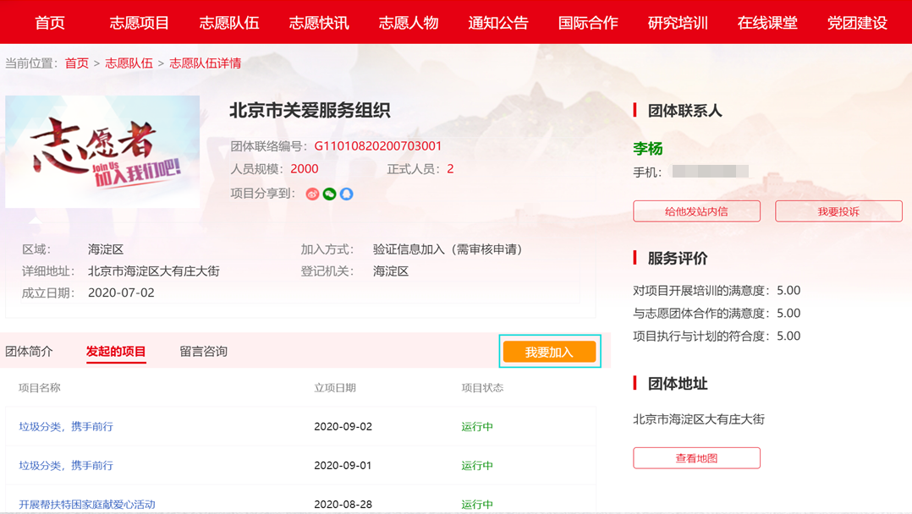
业务界面：志愿者管理-加入队伍（三）
志愿服务队伍详情页面，志愿者可联系队伍负责人、查看队伍地址、队伍简介、相关项目、队伍留言信息，报名成功后，队伍负责人可针对报名志愿者是否符合加入本队伍进行筛选
延时符
Notes:
志愿服务队伍详情页面，志愿者可联系队伍负责人、查看队伍地址、队伍简介、相关项目、队伍留言信息，报名成功后，队伍负责人可针对报名志愿者是否符合加入本队伍进行筛选

Slide 59
系统建设内容工作概述
1. 系统登录入口
2.志愿者管理业务
3. 志愿服务队伍管理业务
4.志愿服务项目管理业务
5.管理部门管理业务
延时符

Slide 60

业务流程：志愿服务队伍管理业务
志愿服务队伍注册
志愿服务组织用户
队伍名称
联络组织
主管单位
队伍区域
详细地址
其他开展志愿服务活动的法人组织用户
志愿服务团体用户
服务类别
志愿者人数
联系人信息
负责人信息
联系人信息
直属志愿服务队用户
非直属志愿服务队用户
提交申请
管理部门（志愿者联合会）/志愿服务组织/其他开展志愿服务活动的法人组织审批
志愿服务队伍
审批通过
审批信息
队伍信息
发布项目
招募队员
开展服务
队伍负责人
信息核对
其他信息
服务计时
审批项目
其他信息
管理队伍
延时符

Slide 61
业务流程：志愿服务队伍注册流程图
从事开展志愿服务项目的负责人提供队伍注册，注册需要联络组织或者所属区域的管理部门进行审批
申请人
志愿服务组织
其他开展志愿服务活动的法人组织
管理部门
开始
审核
审核通过
有联络组织的队伍
审核
资料填写
其他队伍
审核通过
注册成功
审核未通过
志愿服务队伍注册成功流程结束
结束
延时符

Slide 62
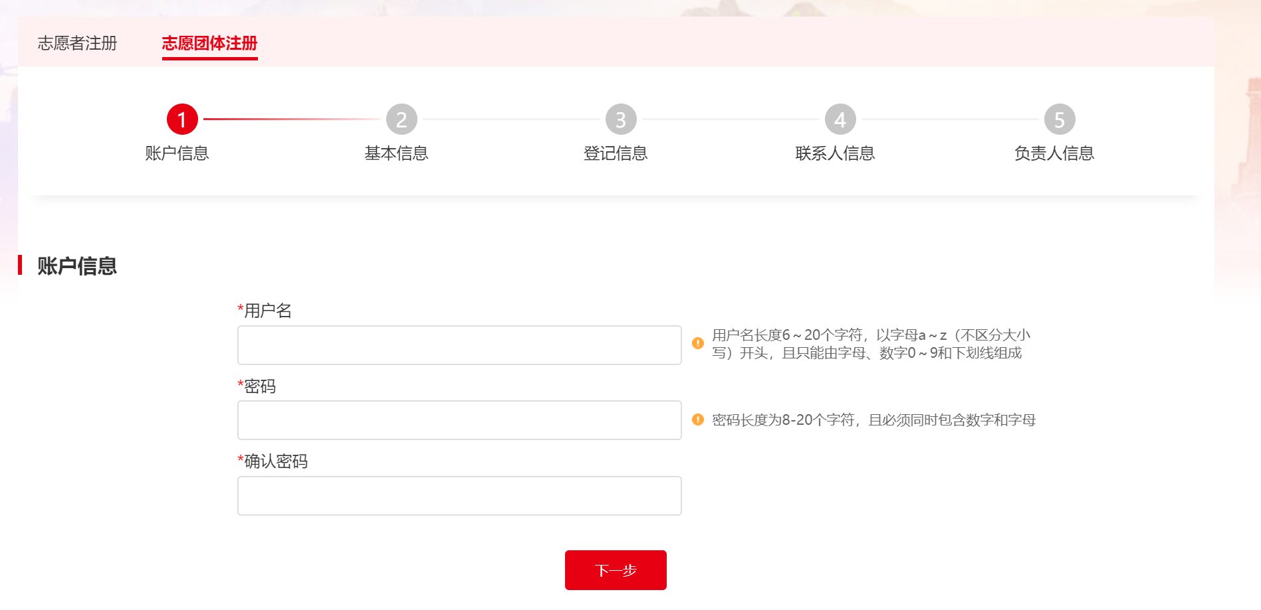
业务界面：志愿服务队伍注册
志愿服务组织注册页面，分步填写注册信息，分类明确，确保信息真实有效，审核后即可进行开展项目
延时符

Slide 63
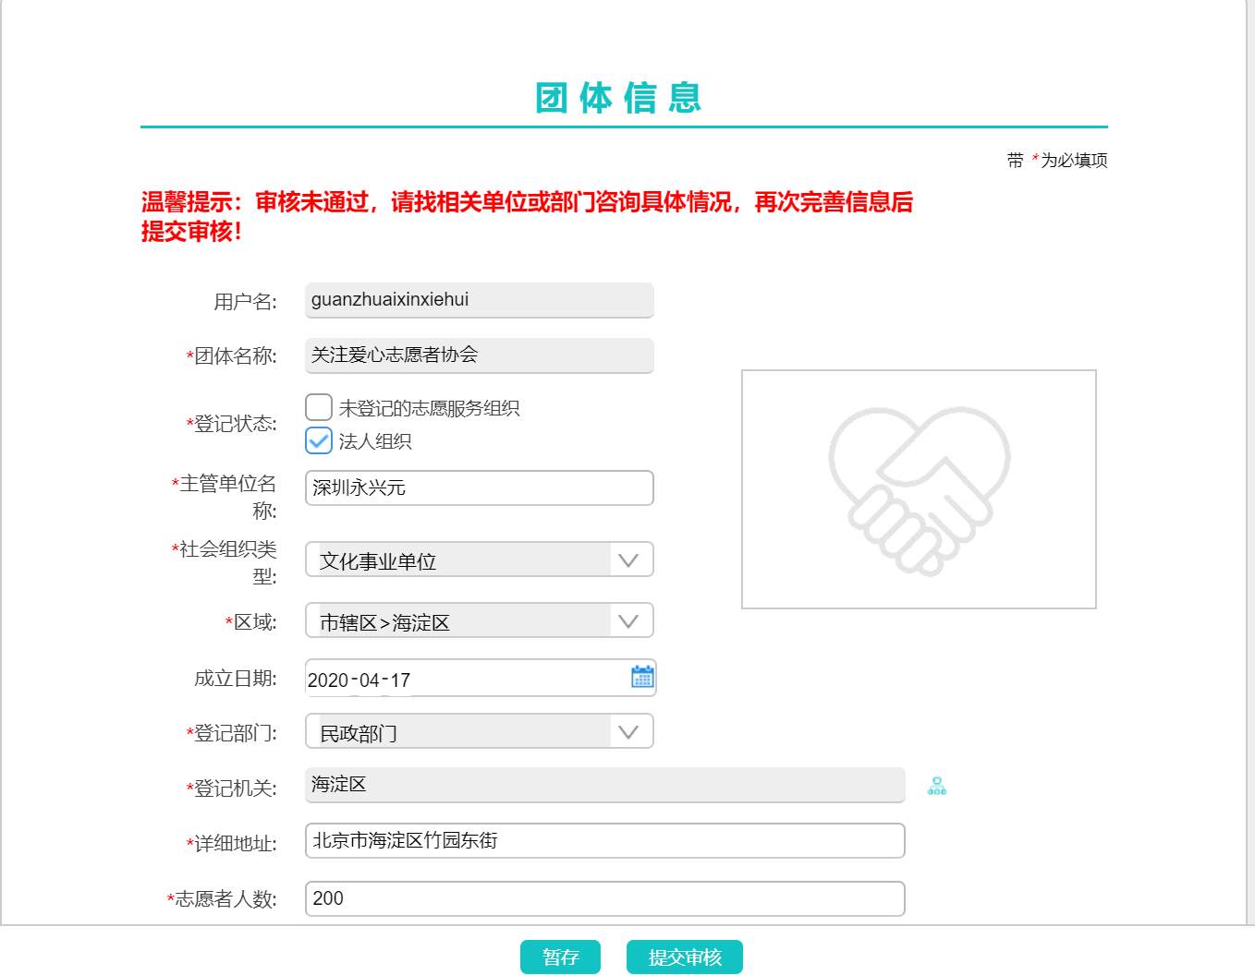
业务界面：志愿服务组织注册
注：审批不通过后，志愿队伍可修改信息并可再次【提交审核】
延时符

Slide 64
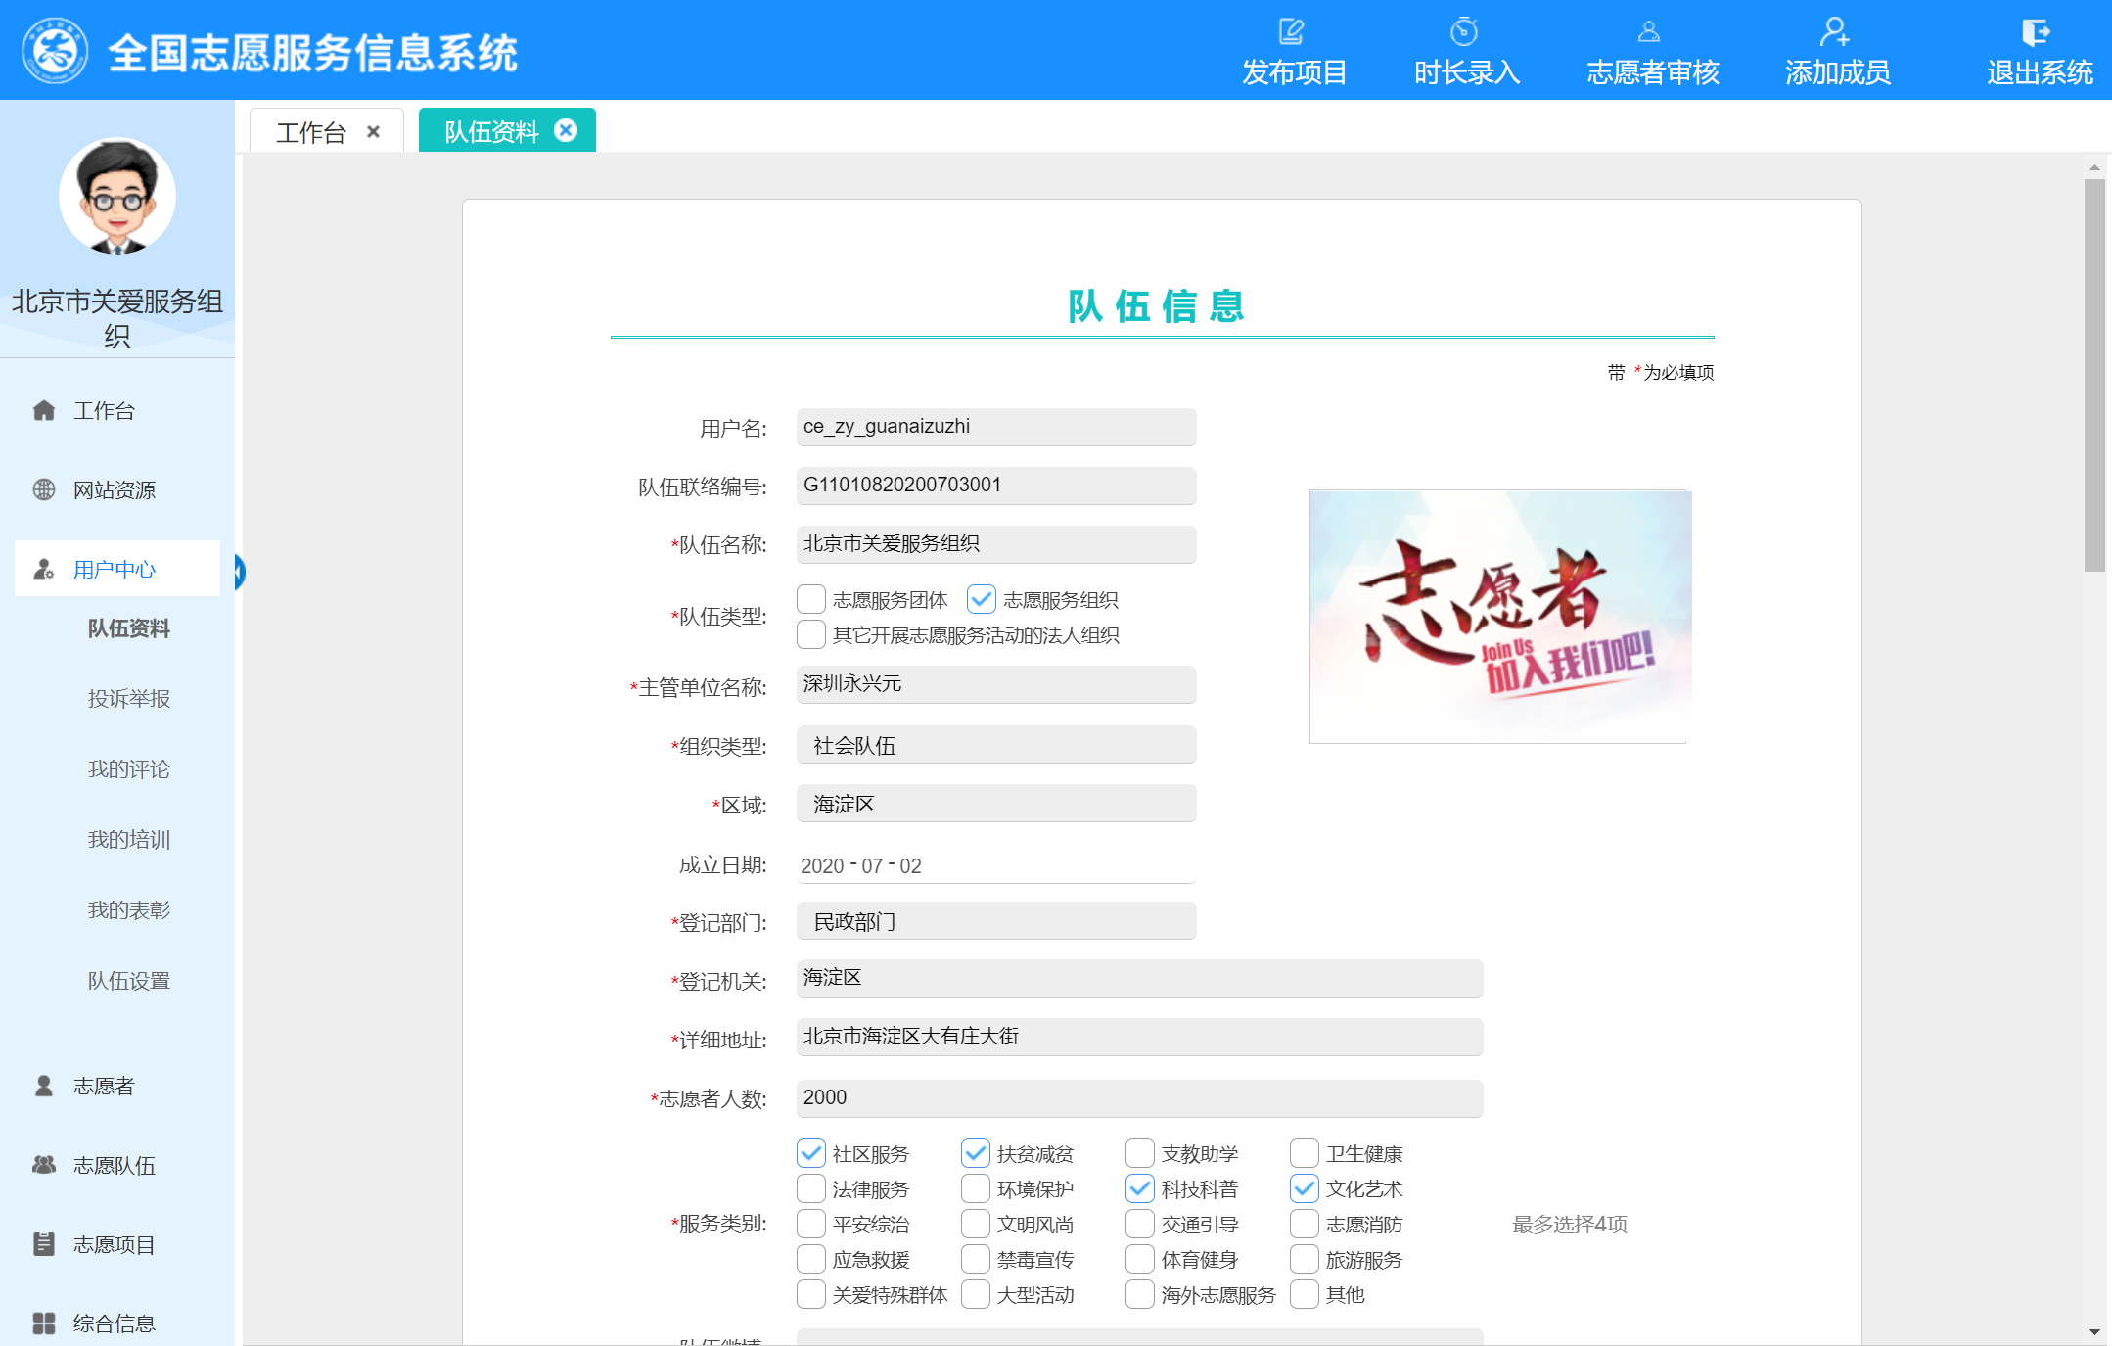
业务界面：志愿服务组织管理-用户中心
队伍资料页面，查看本队伍信息，可对本队伍信息进行需改
延时符

Slide 65
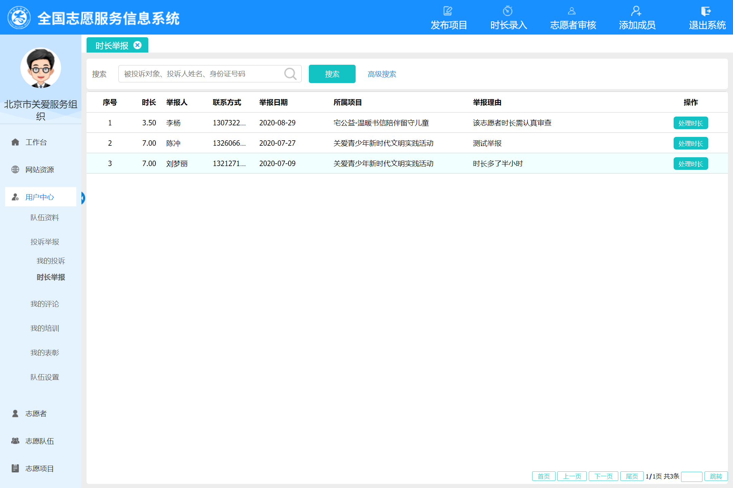
业务界面：志愿服务组织管理-投诉举报
投诉举报页面，展示针对时长举报的处理和投诉信息的处理，点击处理时长可对被举报人时长进行修改、删除
延时符

Slide 66
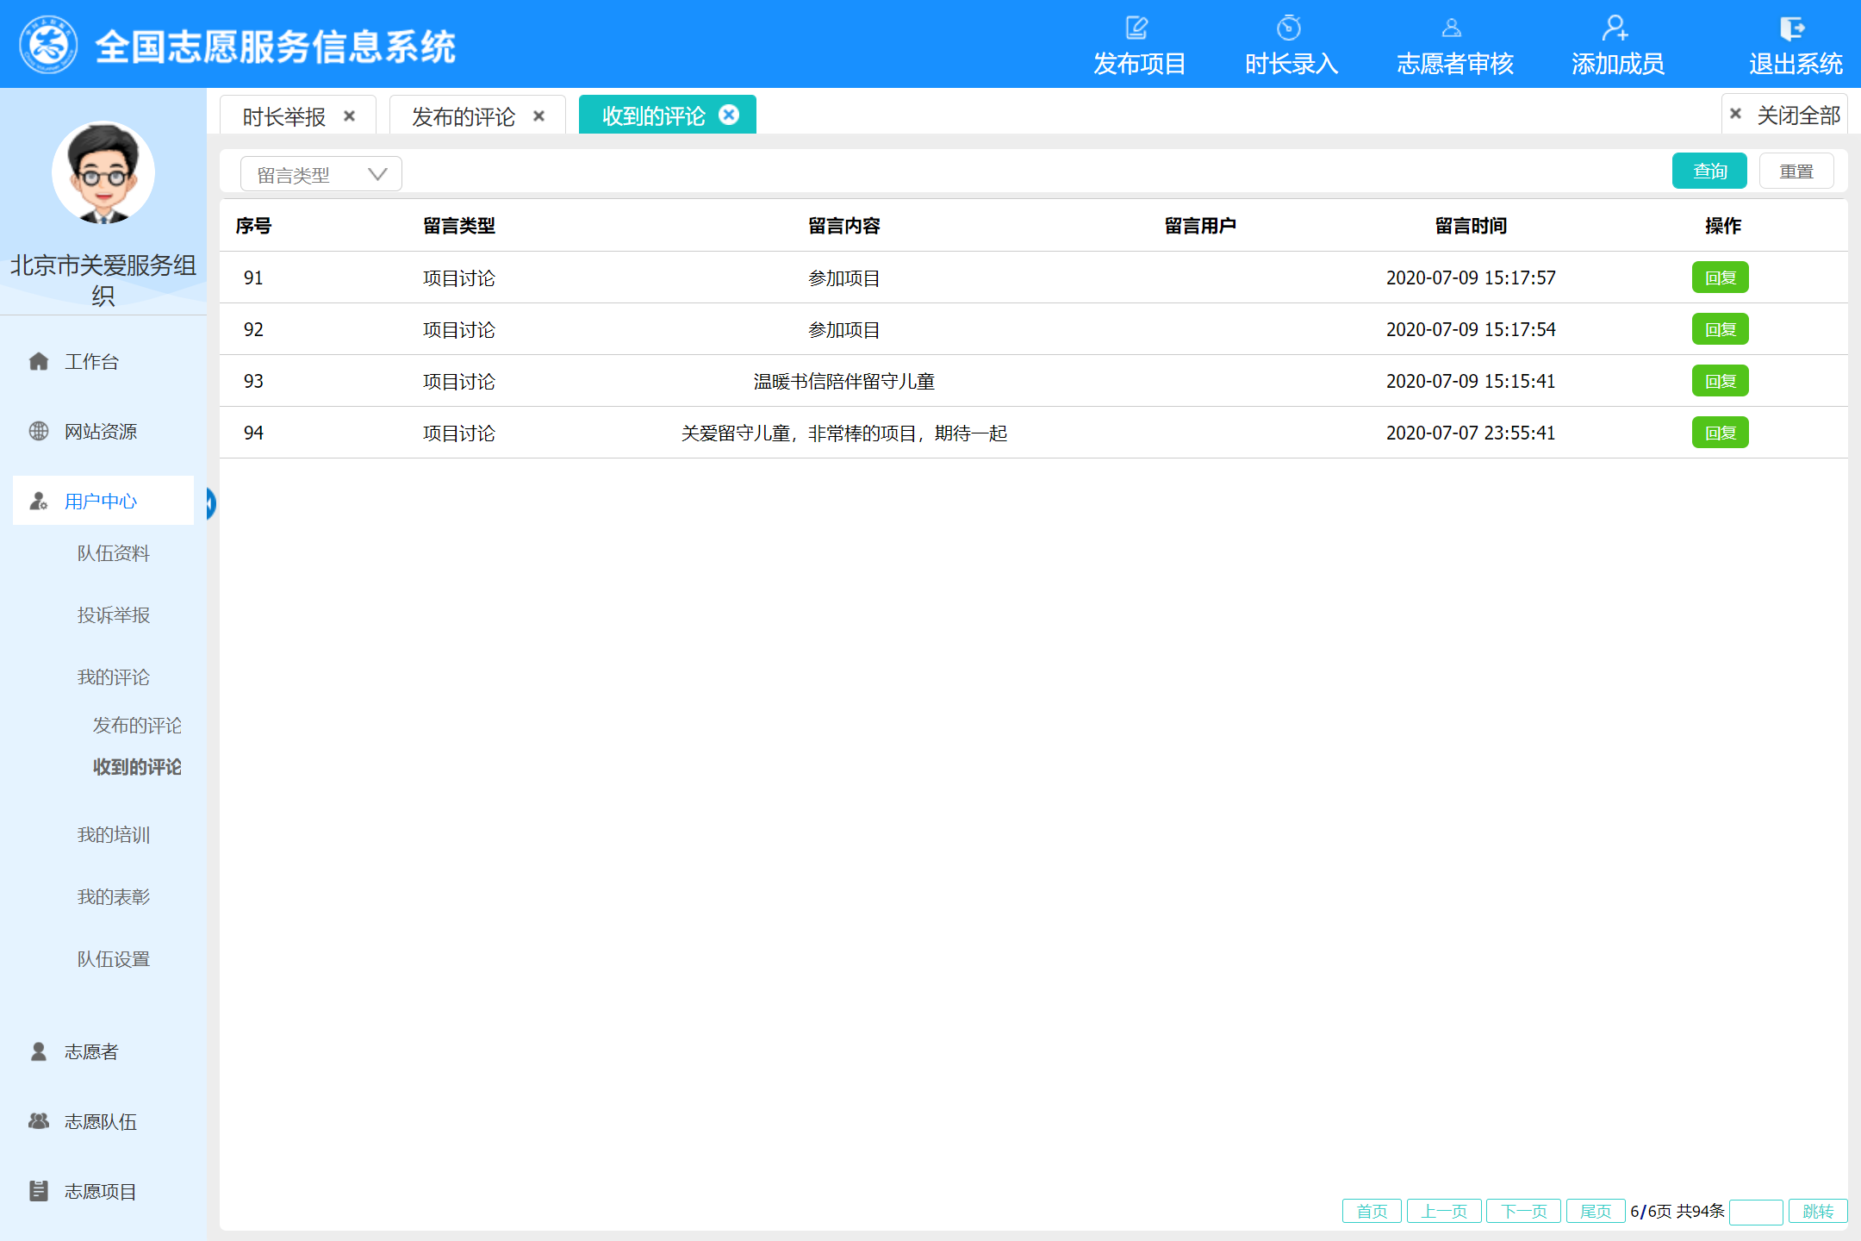
业务界面：志愿服务组织管理-我的评论
我的评论页面，展示发布的和收到的评论信息页面，点击回复，可对志愿者对本队伍的留言信息进行回复
延时符

Slide 67
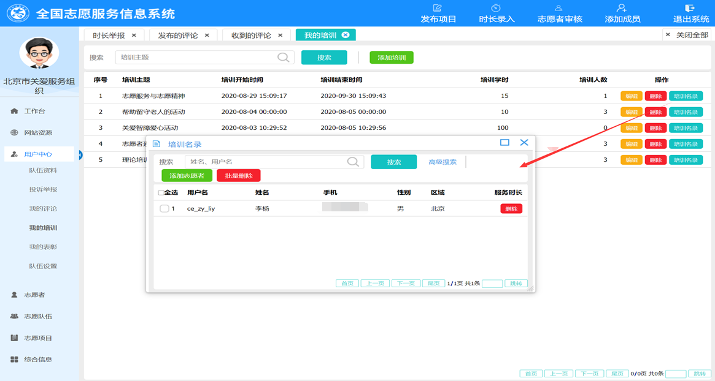
业务界面：志愿服务组织管理-我的培训
队伍培训管理页面，展示队伍培训信息，点击添加培训，填写培训信息可新增培训，点击培训名录，可添加志愿进行培训学习
延时符

Slide 68
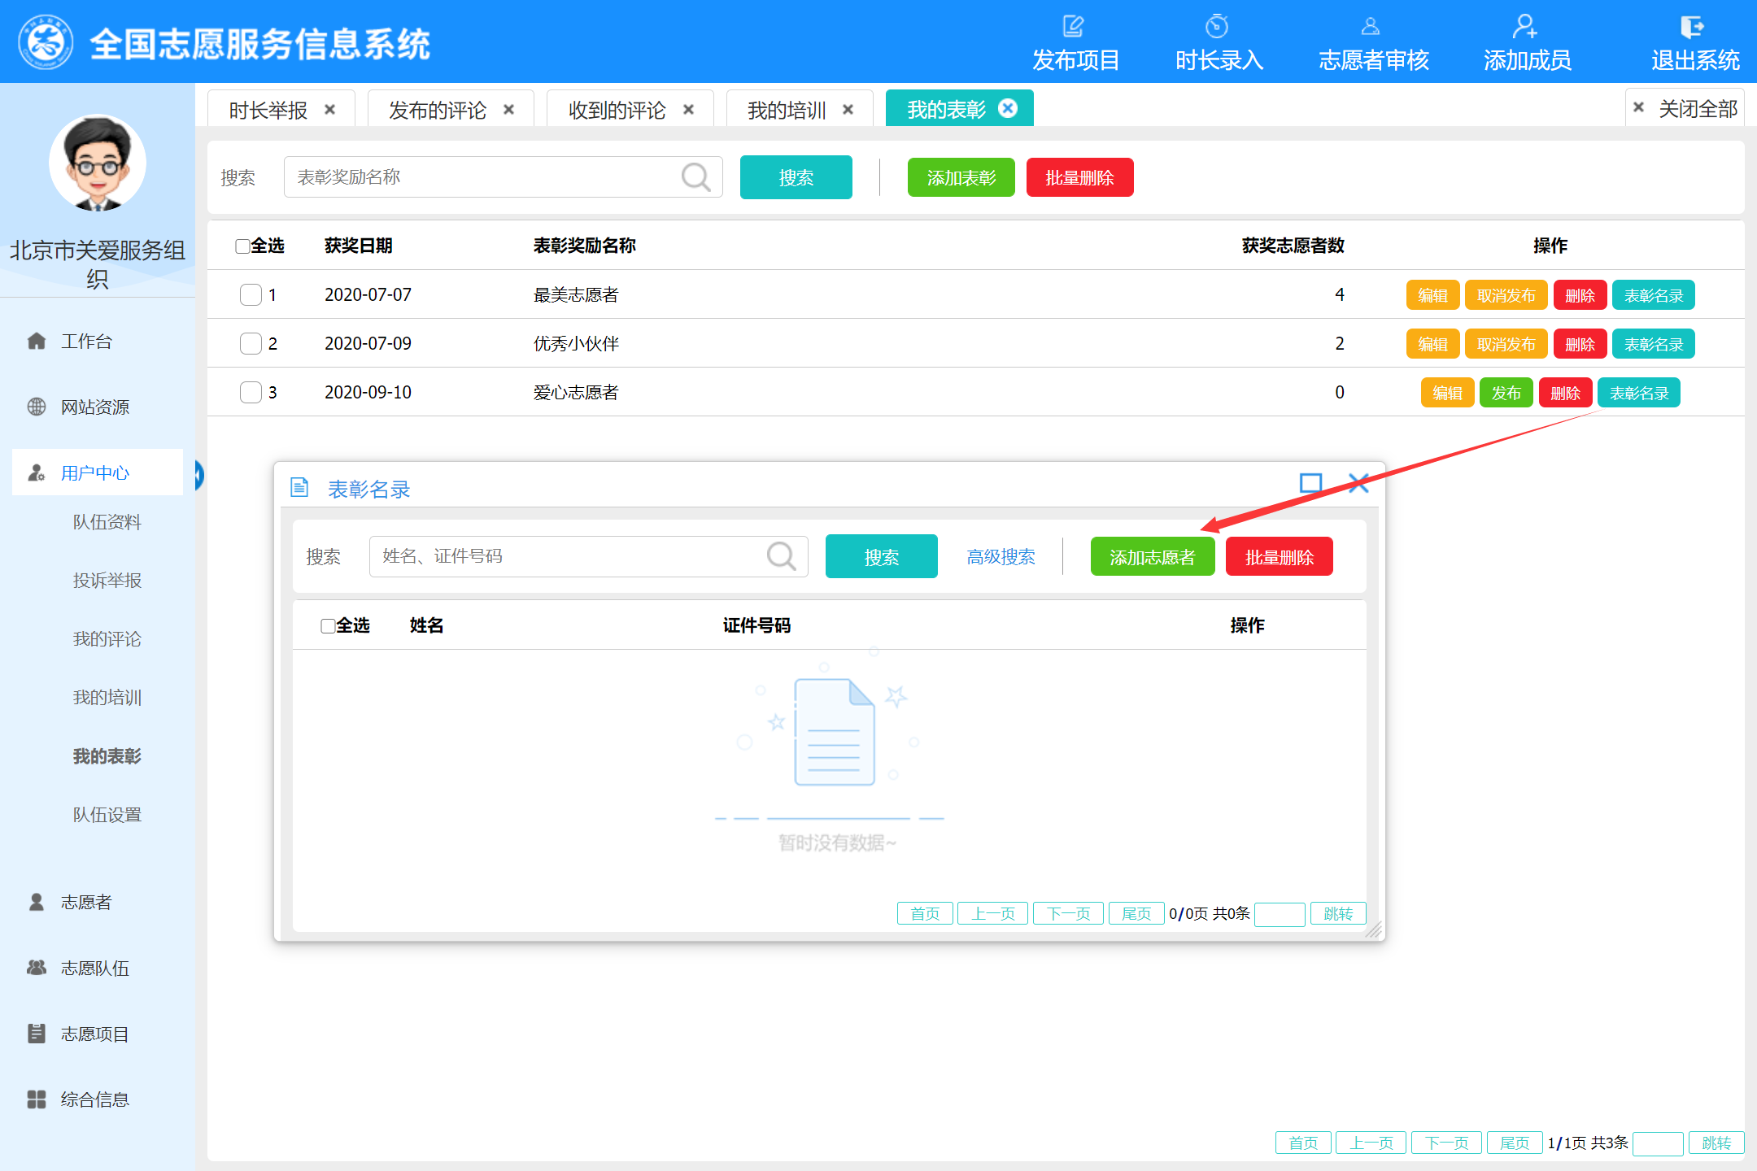
业务界面：志愿服务组织管理-我的表彰
表彰管理页面，展示表彰信息，新增表彰后，点击添表彰名录，添加志愿者并发布该表彰，可为志愿者添加表彰信息记录。
延时符

Slide 69
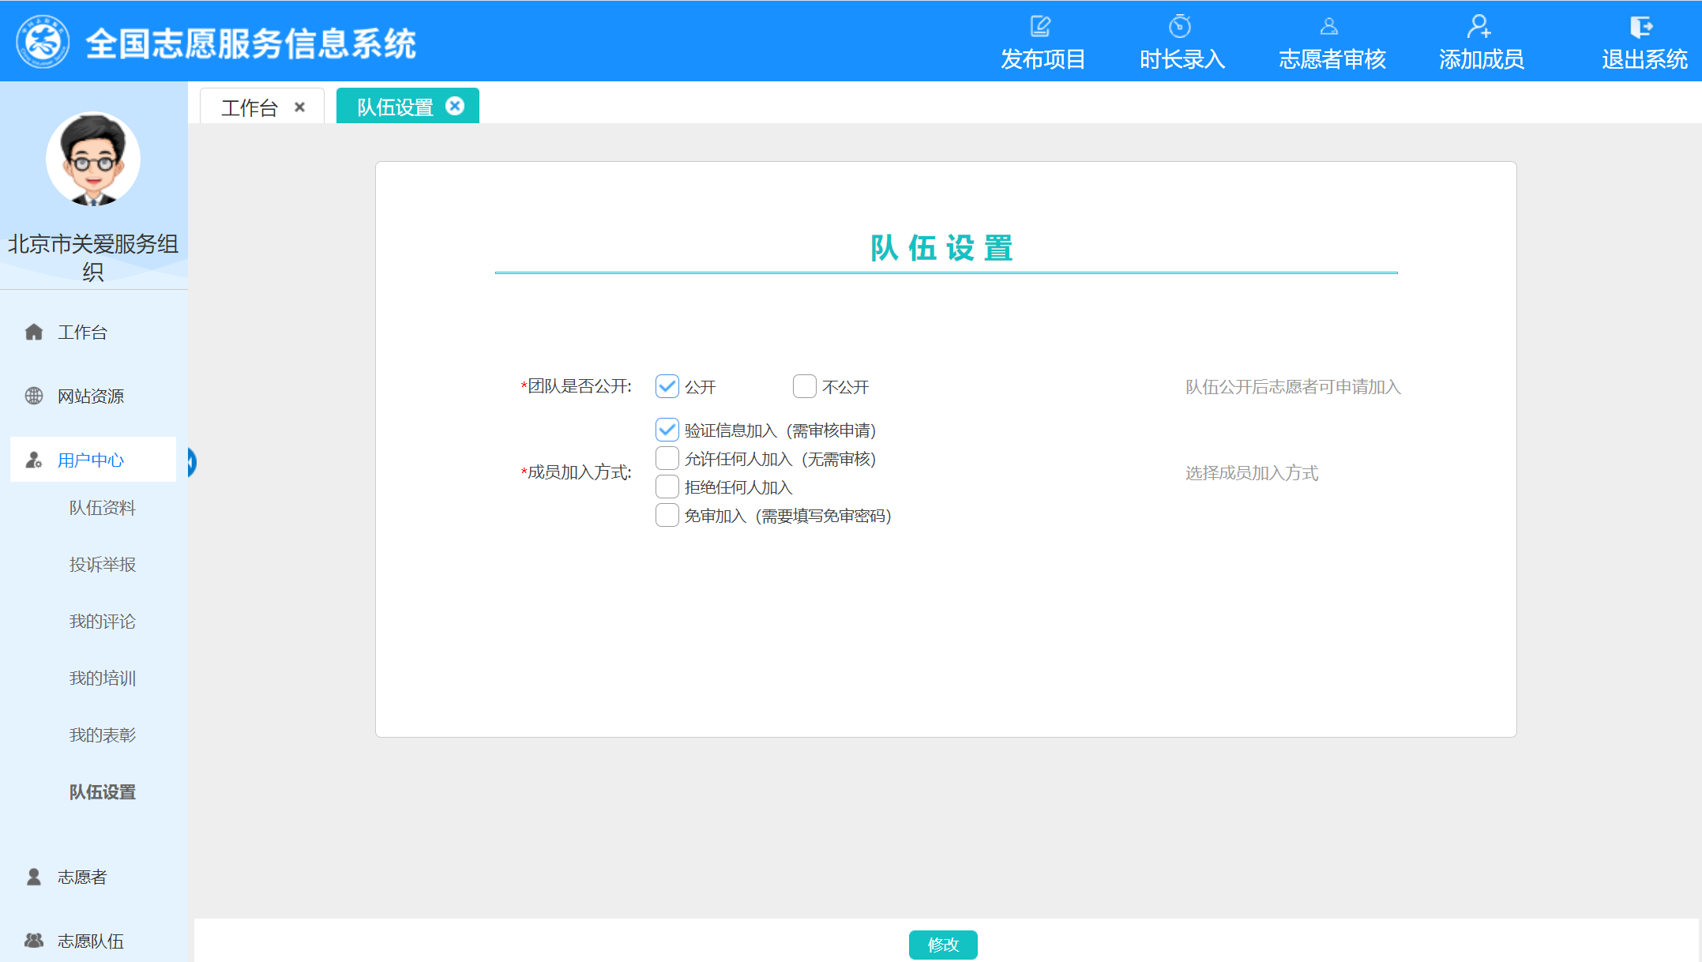
业务界面：志愿服务组织管理-队伍设置
队伍设置页面，可点击修改，进行队伍是否公开和成员的加入方式
延时符

Slide 70
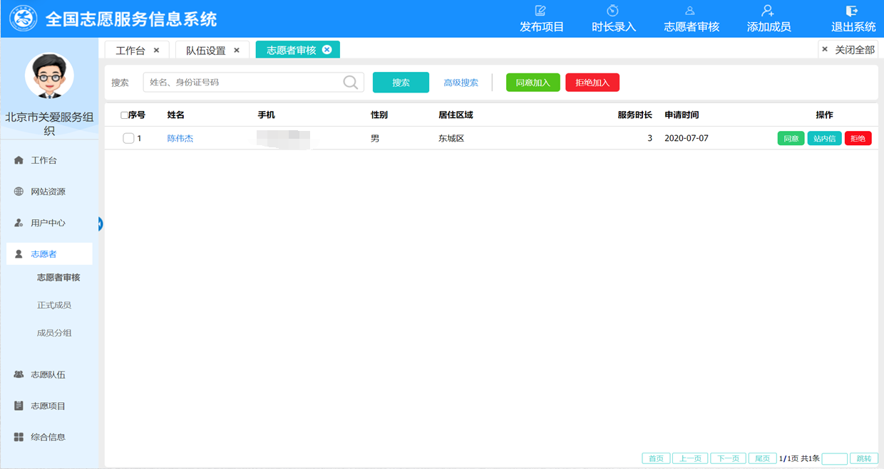
业务界面：志愿服务组织管理-申请加入
队伍成员申请加入页面，展示申请加入队伍的志愿者信息，点击志愿者姓名可查看志愿者信息，可同意或拒绝志愿者加入队伍。
延时符

Slide 71
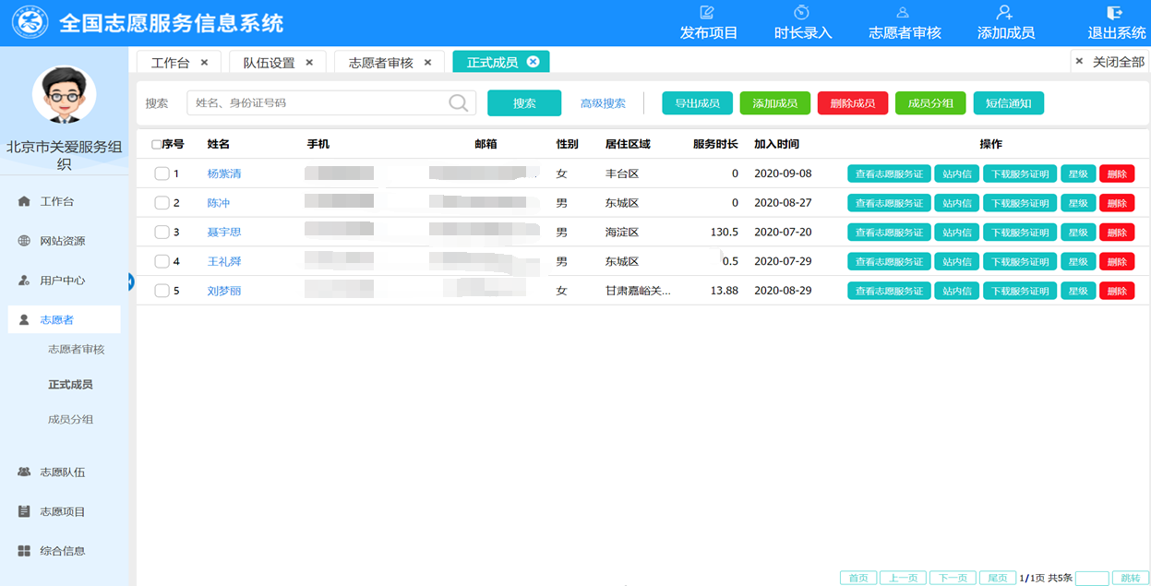
业务界面：志愿服务组织管理-正式成员
正式成员页面，展示队伍成员的信息列表，点击导出成员，可将选择的成员信息以EXCEL表格的形式保存至PC端，点击添加成员，可通过用户名和证件号码单个或批量添加队伍成员，同时也可以查看志愿服务证明、为志愿者下载服务证明以及星级评定。
延时符

Slide 72
系统建设内容工作概述
1. 系统登录入口
2.志愿者管理业务
3. 志愿服务队伍管理业务
4.志愿服务项目管理业务
5.管理部门管理业务
延时符

Slide 73
业务流程：志愿服务项目管理流程图
志愿服务队伍可以发布志愿服务项目，并对项目进行管理，招募、及时、排班、评价等
志愿服务队伍
志愿服务组织
其他开展志愿服务活动的法人组织
删除
审核未通过
开始
招募
招募
记时
招募
排班
项目信息填写
有联络组织的队伍
审核
审核通过
通知
修改
结项
志愿服务组织
其他开展志愿服务活动的法人组织
结项
项目发布
无联络组织的队伍
志愿服务项目管理流程结束
结束
结项
延时符

Slide 74




业务流程：志愿服务项目管理
立项管理
项目发布
招募志愿者
服务计时
服务评价
项目登记
公开招募
打卡计时
项目评价
项目审批
审核招募
队伍计时
志愿者评价
项目发布
内部招募
计时统计
服务队伍评价
项目统计
岗位安排
服务证明打印
服务评价
延时符

Slide 75
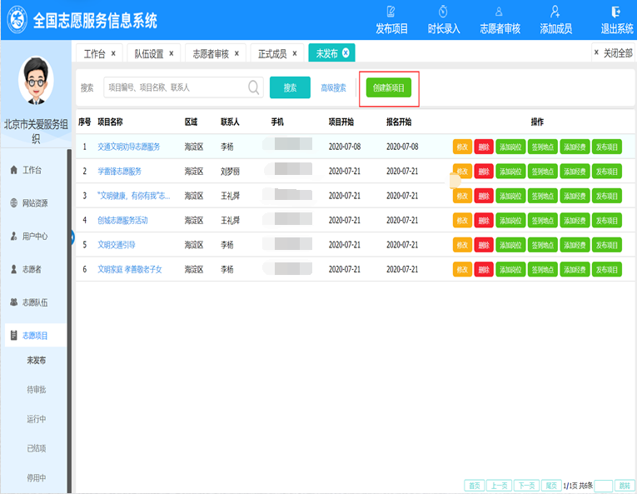
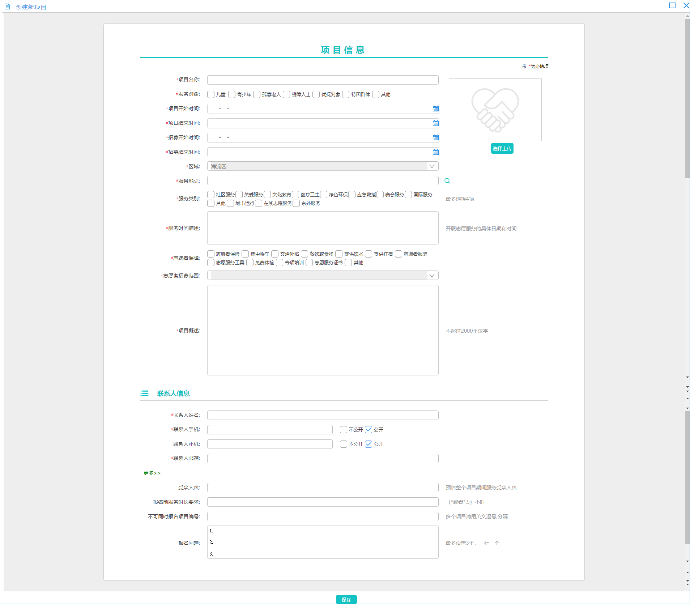
业务界面：志愿服务项目管理-未发布
未发布项目列表，展示未发布的项目，发布项目前必须添加岗位信息才可发布项目，志愿服务组织/其他开展志愿服务活动的法人组织/无联络组织的志愿服务队伍发布的项目不需要审批，其他志愿服务队伍发布项目需要联络组织进行审批。
延时符

Slide 76
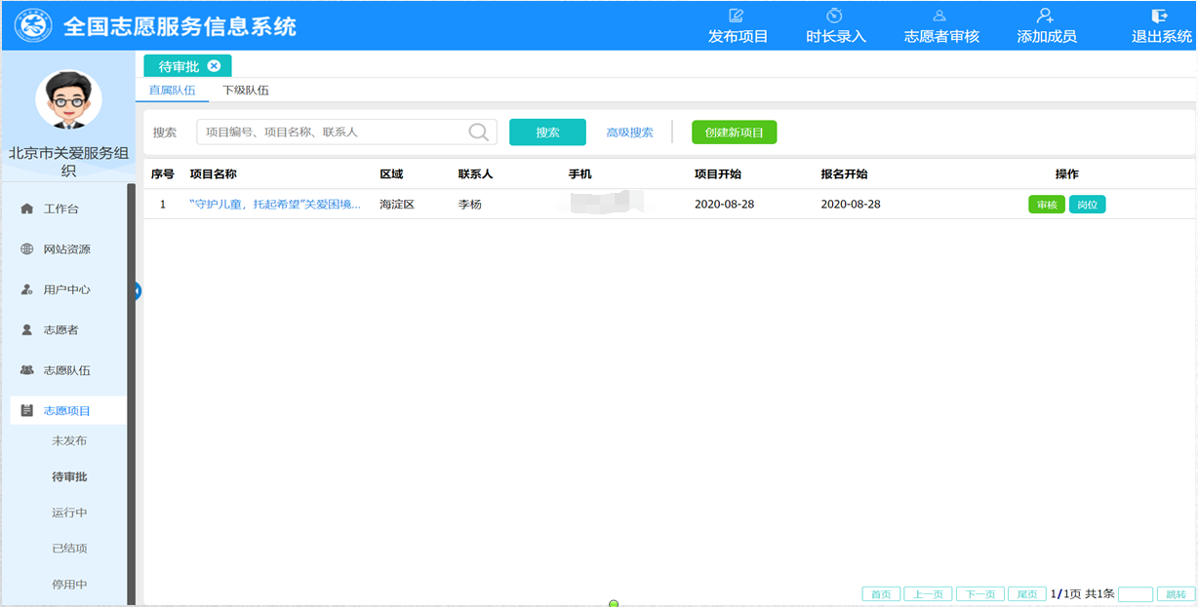
业务界面：志愿服务项目管理-待审批
待审批页面，志愿服务组织/其他开展志愿服务活动的法人组织展示的是由直属队伍或下级队伍发布的需要审核的项目，审核通过后，项目即可展示在中国志愿服务网，直属队伍和下级队伍可对志愿者进行招募、记时、排班等管理；直属队伍/下级队伍展示的是本队伍发布的需要审核的项目。
延时符

Slide 77
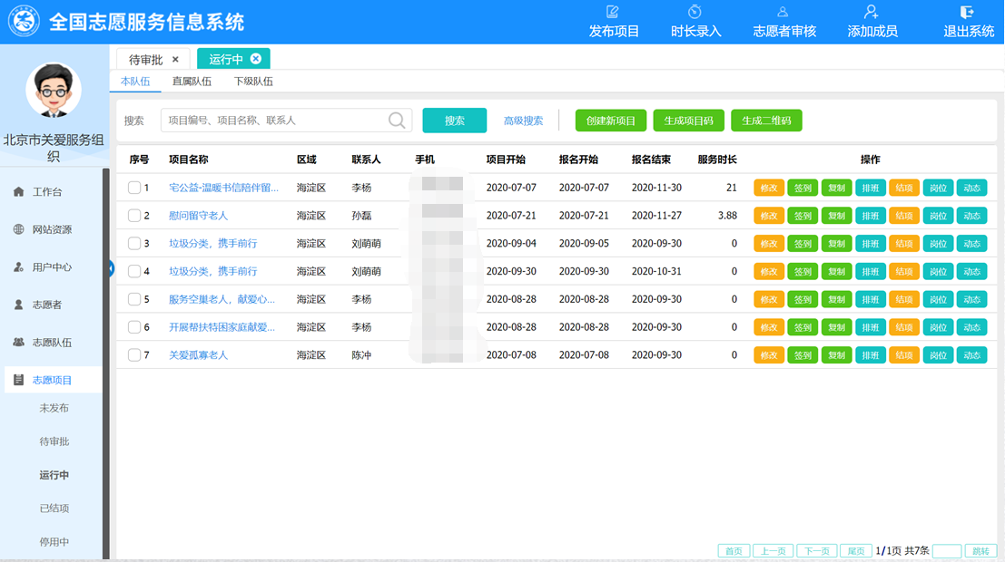
业务界面：志愿服务项目管理-运行中
运行中页面，展示正在运行中的项目，选中单个项目可点击生成项目码/生成二维码，生成的项目码或二维码可用来志愿者通过志愿中国APP签到使用，可对活动的签到地点进行管理，也可针对单个项目进行修改、复制、排班、结项、岗位和动态管理
延时符

Slide 78
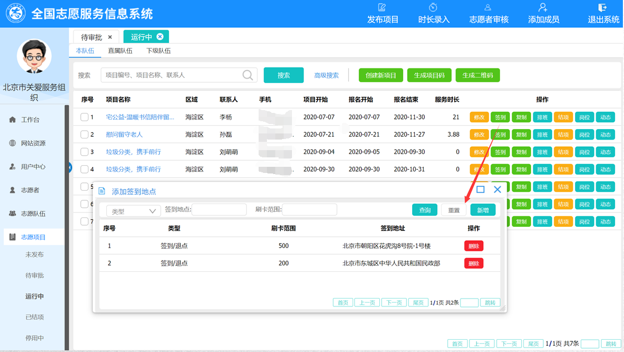
业务界面：志愿服务项目管理-运行中-签到
队伍管理人员可增设签到地点以及范围，参与活动的志愿者可中国志愿APP在该地点进行签到。
延时符

Slide 79
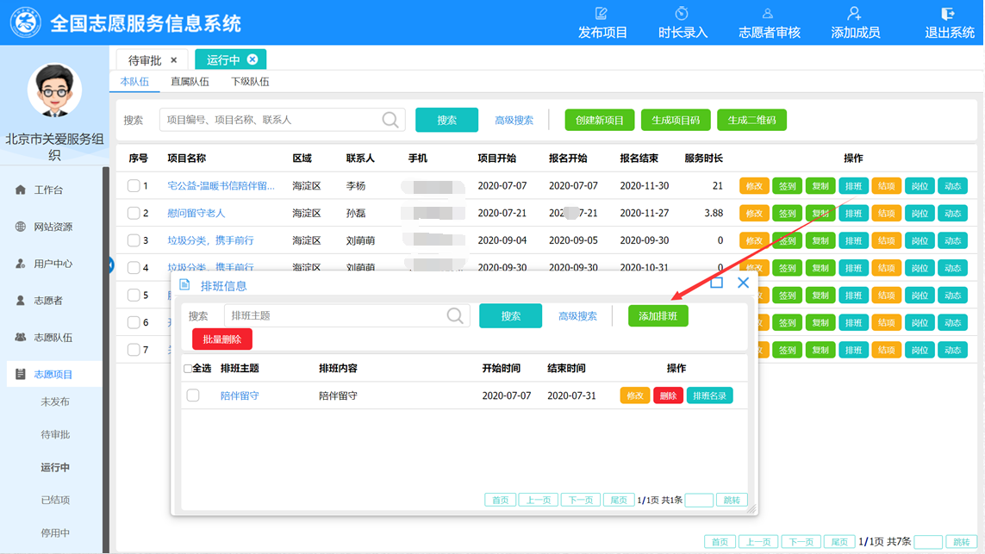
业务界面：志愿服务项目管理-运行中-排班
排班信息页面，可查看管理排班信息，对志愿者进行排班，为志愿者排班后，对于为按时或未参与活动的志愿者，队伍管理人员可在岗位-评价中对该类人进行标记未到岗
延时符

Slide 80
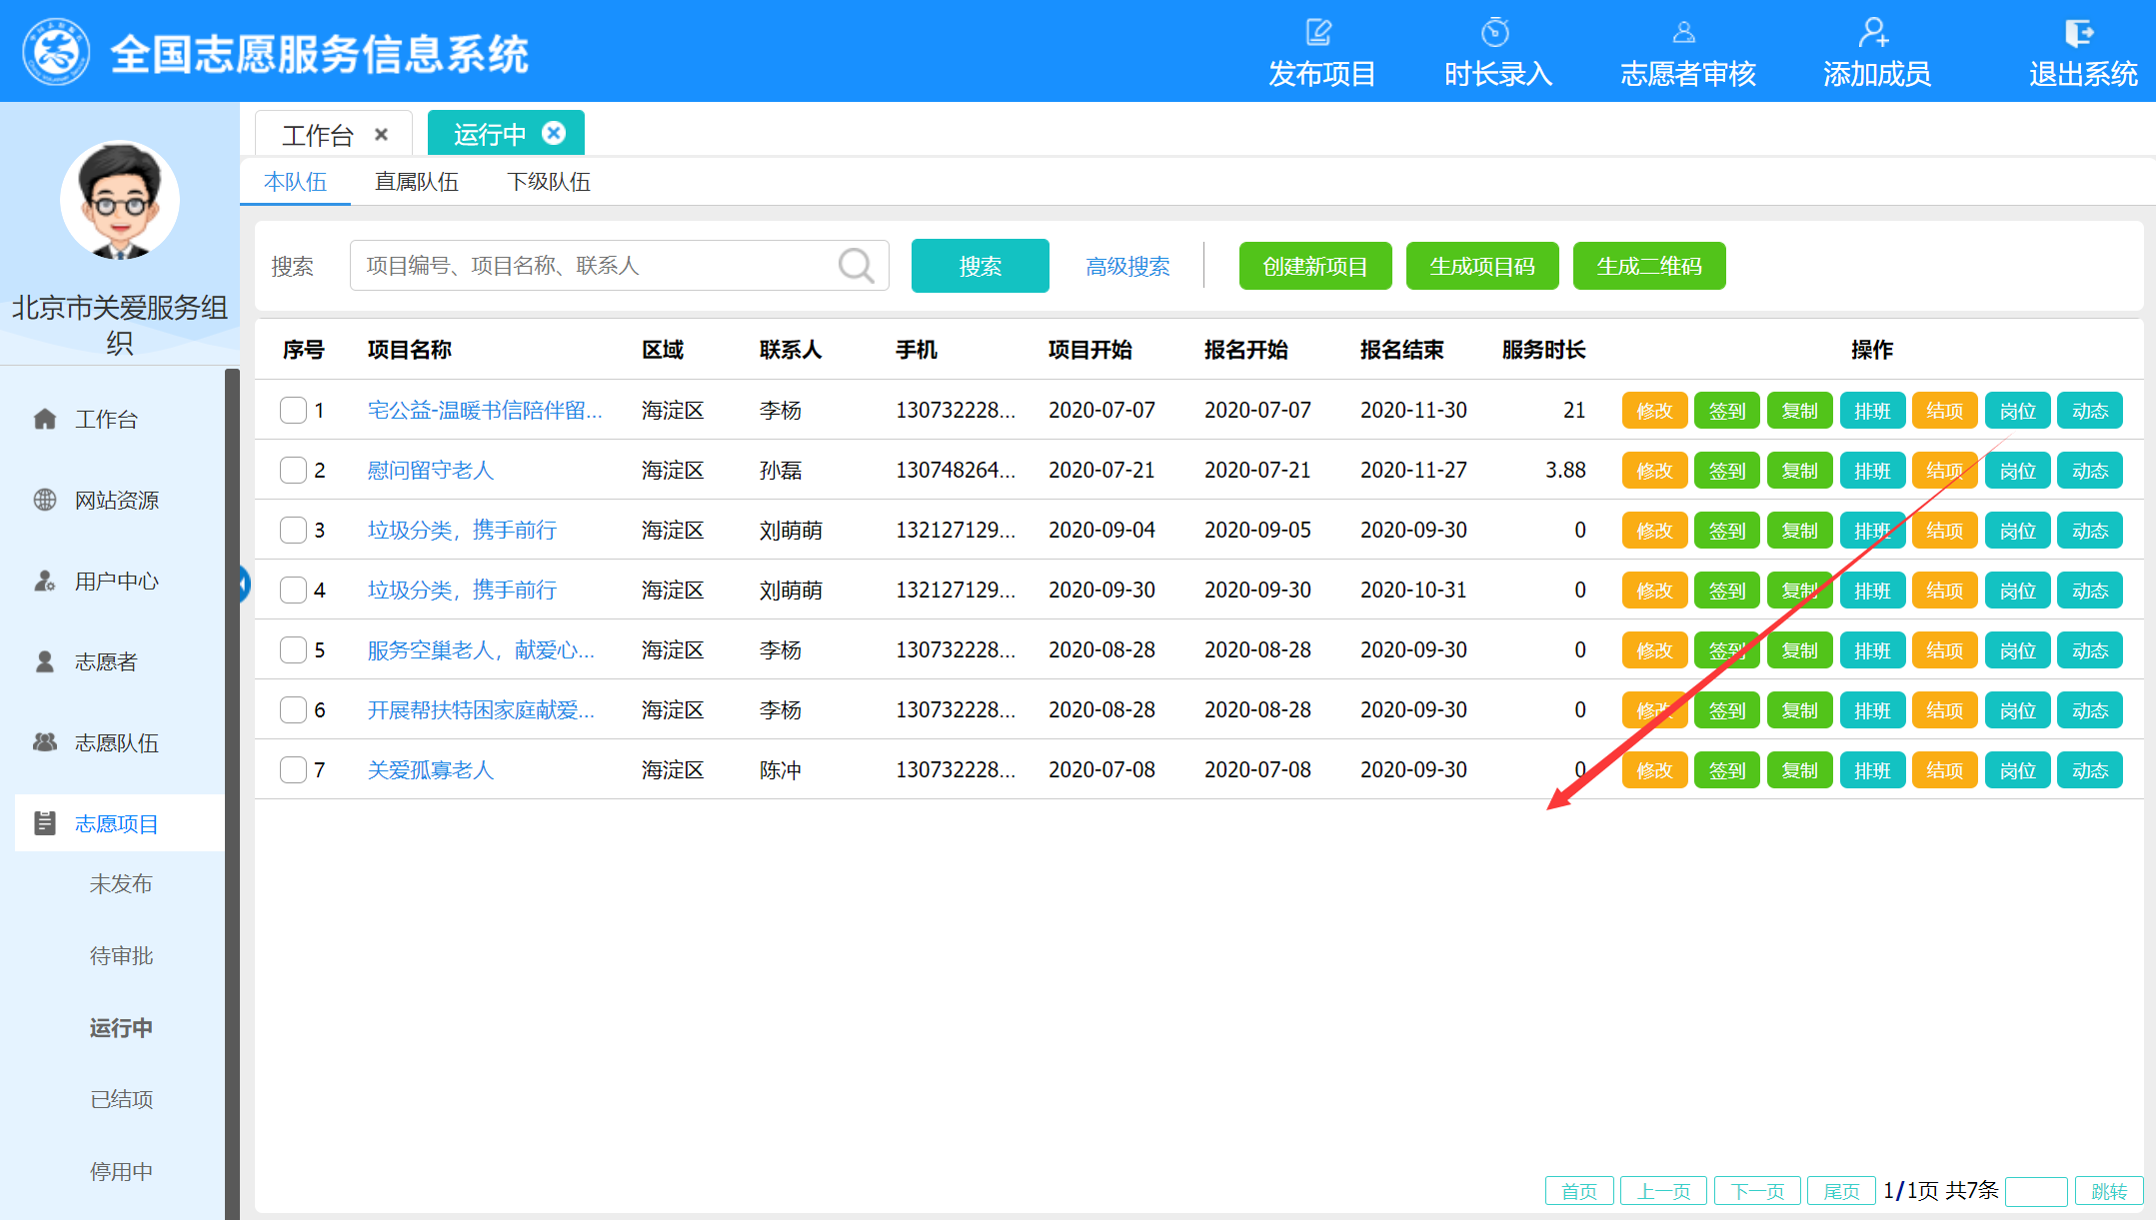
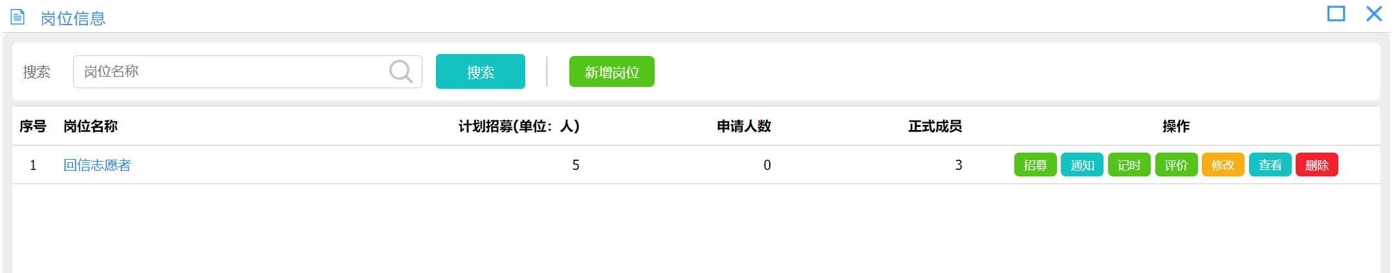
业务界面：志愿服务项目管理-运行中-岗位
岗位信息页面，展示项目所有岗位信息，可在岗位中进行招募、通知、记时以及待项目活动结束后可对志愿者进行评价等。
延时符

Slide 81




业务界面：志愿服务项目管理-招募方式
录用本队伍/直属队伍成员
申请加入
邀请加入
延时符

Slide 82



业务界面：志愿服务项目管理-记时方式
队伍录入
志愿者申请
App签到
延时符

Slide 83


业务界面：志愿服务项目管理-已结项-评价
已结项的项目，项目负责人可对志愿者进行服务记时、评价，项目非结项状态下不可对志愿者进行服务评价。
延时符

Slide 84


业务界面：志愿服务项目管理-补录项目
补录项目页面，针对一些特殊情况下无法及时记录至系统中的服务项目活动，可在后续进行项目补录，项目补录时必须上传真实有效的证明材料，项目负责人员可对参与项目的志愿者进行添加、记时等。
延时符

Slide 85
系统建设内容工作概述
1. 系统登录入口
2.志愿者管理业务
3. 志愿服务队伍管理业务
4.志愿服务项目管理业务
5.管理部门管理业务
延时符

Slide 86

业务界面：管理部门-志愿者查询
志愿者查询页面，管理部门可查看本级内的所有志愿者，查看志愿者信息，对违反志愿服务规定的志愿者账号可进行停用以及操作记录的查看，实施对志愿者的监管
延时符

Slide 87



业务界面：管理部门-志愿者统计
志愿者统计页面，查看本级内志愿者统计图，采用不同维度的统计图将志愿者统计信息进行展示，以便管理部门清晰明了的查看不同维度下的志愿者信息，其中有区域统计，以本级区域为维度进行统计展示，年份统计是以年份为维度进行统计展示，其他统计以多种类别的饼状图形式展示
延时符

Slide 88

业务界面：管理部门-实名认证
实名认证页面，管理部门可对本级内实名认证未通过的志愿者进行手动实名认证，管理部门人员需要查看人员信息有效性、真实性，作为审核参考依据
延时符

Slide 89

业务界面：管理部门-项目查询
志愿项目查询页面，管理部门可查看本级内的所有志愿服务项目，查看项目信息，对违反志愿服务规定的志愿服务项目可进行停用以及操作记录的查看，实施对志愿服务的监管
延时符

Slide 90



业务界面：管理部门-项目统计
志愿项目统计页面，查看本级内志愿项目统计图，采用不同维度的统计图将志愿项目统计信息进行展示，以便管理部门清晰明了的查看不同维度下的志愿项目信息，其中有区域统计，以本级区域为维度进行统计展示，年份统计是以年份为维度进行统计展示，其他统计以多种类别的饼状图形式展示
延时符

Slide 91

业务界面：管理部门-队伍查询
志愿队伍查询页面，管理部门可查看本级内的所有志愿服务队伍，查看队伍信息，对违反志愿服务规定的志愿服务队伍可进行停用、删除以及操作记录的查看，实施对志愿队伍的监管职能
延时符

Slide 92



业务界面：管理部门-队伍统计
志愿队伍统计页面，查看本级内志愿队伍统计图，采用不同维度的统计图将志愿项目统计信息进行展示，以便管理部门清晰明了的查看不同维度下的志愿队伍信息，其中有区域统计，以本级区域为维度进行统计展示，年份统计是以年份为维度进行统计展示，其他统计以多种类别的饼状图形式展示
延时符

Slide 93
4
培训与技术支持
延时符

Slide 94
培训材料与技术支持
培训视频：http://219.148.94.205:8001/NVSI/LEAP/site/index.html#/news/4/C98ADC74149A427682EC4953E8FD310E
培训课件
客服电话：400 6818 148
技术支持
QQ客服群：966574584 555025273
延时符

Slide 95
培训材料与技术支持
材料类型 | 材料名称
培训PPT | 中国志愿服务网总体介绍.pptx
 | 志愿者使用.pptx
 | 志愿队伍使用.pptx
 | 管理部门使用.pptx
系统操作手册 | 中国志愿服务网系统使用手册（民政部门使用）.docx
 | 中国志愿服务网系统使用手册（志愿队伍使用）.docx
 | 中国志愿服务网系统使用手册（志愿者使用）.docx
培训视频- 志愿者 | 01志愿者注册
 | 02 志愿者如何登录系统
 | 03 志愿者如何加入队伍
 | 04 志愿者如何加入项目
 | 05 下载志愿者卡和服务证明
 | 06 志愿者如何服务记录转移
 | 07 志愿者找回用户名和密码
培训视频- 志愿服务组织 | 10 志愿队伍登录系统
 | 11 志愿队伍管理队伍成员
 | 12 志愿队伍发布项目
 | 13 志愿队伍补录项目
 | 14 志愿队伍招募志愿者
 | 15 志愿队伍录入时长
培训视频- 管理部门 | 17 管理部门登录系统
 | 18 管理部门审核队伍
 | 19 管理部门查询、统计数据
延时符

Slide 96
培训材料与技术支持
系统 | 功能模块 | 用户
中国志愿服务网 | 注册 | 自然人用户
 | 投诉建议 | 自然人用户、志愿者用户
 | 用户中心 | 志愿者用户
 | 时长举报 | 志愿者用户
 | 加入志愿服务队伍/志愿服务项目 | 自然人用户、志愿者用户
 | 查看志愿服务政策及资讯 | 所有用户
 | 查询志愿服务记录证明 | 所有用户
全国志愿服务信息系统 | 工作台 | 志愿服务队伍用户、管理部门用户
 | 稿件管理 | 志愿服务队伍用户、管理部门用户
 | 用户中心 | 志愿服务队伍用户
 | 机构信息 | 管理部门用户
 | 志愿队伍成员管理 | 志愿服务队伍用户、管理部门用户
 | 志愿服务项目管理 | 志愿服务队伍用户、管理部门用户
 | 志愿服务队伍管理 | 志愿服务组织用户、开展志愿服务活动的其他法人组织用户、管理部门用户
 | 综合办公 | 志愿服务队伍用户、管理部门用户
 | 配置管理 | 省级/部级管理部门用户
中国志愿APP | 注册 | 自然人用户
 | 志愿队伍/志愿项目 | 志愿者用户
 | 个人中心 | 志愿者用户
 | 查看志愿服务政策资讯 | 志愿者用户
 | 志愿榜单 | 志愿者用户
 | 在线课堂 | 志愿者用户

Slide 97
THANKS
延时符

